Slide 1
Воспитание социально-адаптированной личности выпускника.
Из опыта работы классного руководителя сош №26 г. Балаково Саратовской области Зазерской Татьяны Владимировны.

Slide 2
Дорога в неизведанное будущее человека...
Давно называют свет бурным
океаном: но счастлив, кто плывет
с компасом! А это дело воспитания.
Н.М.Карамзин.

Slide 3
Факторы современного мира, влияющие на развитие человека.
Социальные
политические
экономические
личностные

Slide 4
Особенности факторов
Темп изменений.
Непредсказуемость воздействия.

Slide 5
Социальная адаптация
«способность школьника к социальному, нравственному, бытовому (физическому и коммуникативному) выживанию, статусному самоутверждению, сотрудничеству в существующих и новых, ожидаемых и непредвиденных обстоятельствах, готовность выбрать различные способы жизнедеятельности, сохраняя свою индивидуальность. Нередко адаптация -только приспособление, подчинение обстоятельствам, потеря себя, бренное существование. Необходимы же жизненная устойчивость, стремление достичь цели, самореализоваться в культурном, нравственно-психологическом, профессиональном отношении»
Вульфов Б. 3., Иванов И.Д. Основы педагогики. М., 2000г

Slide 6
Воспитание имеет две группы целей:
Идеальные, т.е. к чему должен стремиться выпускник;
реальные, которые конкретизируются в соответствии с особенностями воспитанников и специфическими условиями их развития.

Slide 7
Школьный методический проект
В связи с этим, работая в рамках школьного методического проекта «Совершенствование компетентности учителя в методике воспитания социально-адаптированной личности школьника», опираясь на технологию личностно-ориентированной коллективной творческой деятельности С.Д. Полякова и авторским курсом «Самосовершенствовании личности» Г.К. Селевко была создана модель цели-идеала личности современного выпускника.

Slide 8
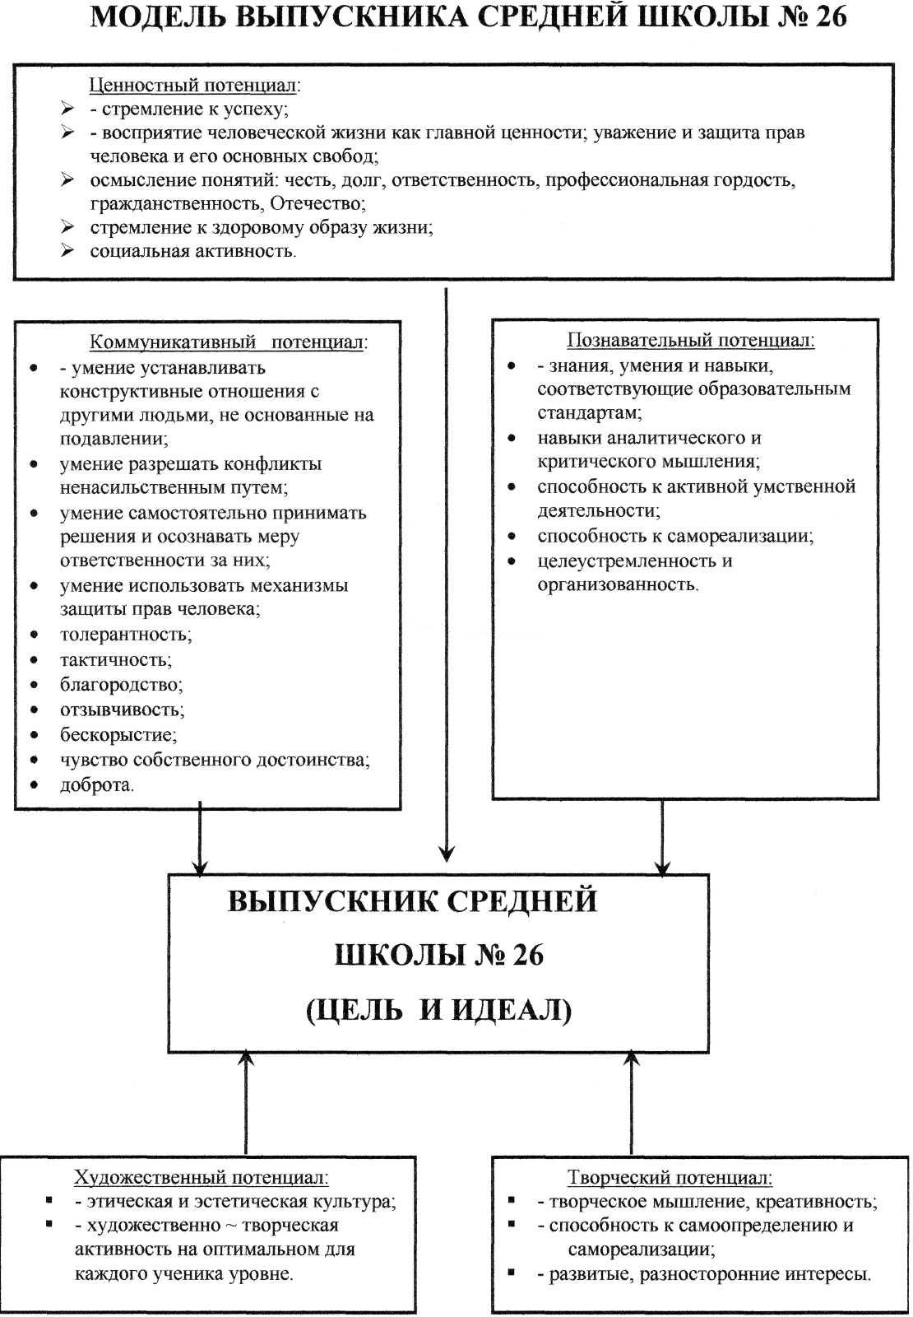

Slide 9
Главная задача классного руководителя
максимально приблизить личность выпускника
к цели-идеалу в реальных жизненных условиях.

Slide 10
Задачи классного руководителя.
Современный классный руководитель должен проводить мониторинг развития личности воспитанника в виде социального и психологического тестирования и анкетирования, изучать социум школьников. Все это позволяет определить степень развития тех или иных компетенций учащихся. Собранная таким образом релевантная информация позволила:

Slide 11
выделить приоритетные проблемы в развитии личности и составить «древо проблем»:

Slide 12
определить соответствующие цели-действия и составить «древо целей»:

Slide 13
Древо проблем, 11 класс
Недостаточно сформированная социальная адаптация учащихся
Проблемы взаимоотношений учеников старшего школьного общества
Проблемы "ножниц" между соц.заказом на образ.специалиста и платным высшим образованием
Недостаточный уровень успеваемости
Ослабленное здоровье у 87% учащихся
"клановые" отношения
конфликтные ситуации борьбы за лидерство
проблемы "разрыва" отношений первой любви
ослабление мотивации
Нет стимулирования высокого качества знаний
низкий познавательный интерес
скрытое расслоение выпускников на платежеспособных и одаренных
недостаточная осведомленность о трудоустройстве выпускников ВУЗов.
"ножницы между стандартом школьной программы и "порогом" поступления
перегрузка
физиологические проблемы юношеского возраста
недостаточно рациональный режим дня
проблемы рационального питания

Slide 14
Древо целей, 11 класс
формирование социальнаой
адаптация учащихся
Проблемы взаимоотношений учеников старшего школьного общества
Проблемы "ножниц" между соц.заказом на образ.специалиста и платным высшим образованием
повысить уровень успеваемости
Профилактика заболеваний и укрепление здоровья учащихся
развитие корпоративных отношений
повышение уровня самоуправления в классе
усиление психолого-педагогической службы, направленной на формирование волевых качеств
повышение мотивации в обучении учащихся
стимулирование повышения качества знаний
нразвитие познавательного интереса
раскрытие приоритета знаний для поступления в ВУЗ
повышение целеустремленности
формирование стремления к постоянному повышению уровня собственных знаний
пропаганда здорового образа жизни
физиологические проблемы юношеского возраста
составить рациональный режим дня
просветительская работа по пропаганде рационального питания
развитие умений решать проблемы компромиссом, умений см-но принимать решения и быть ответственными за них
повышение уровня связей с центром занятости.

Slide 15
наметить пути их реализации, т.е. разработать план индивидуального развития каждой личности и на основе этого направить деятельность класса в целом:
Направления | Содержание работы школы в ноябре | Содержание работы школы в декабре. | Текущие классные дела |  |  | Анализ
 |  |  | Дата | Мероприятия | Ответ -ые
Учебно-познавательное | 1. Мероприятия на каникулах 2.Неделя математики и физики 3.Смотр – конкурс миниатюр « День не курения» | 1.День Инвалида( кл.часы, беседы по пр - ки). 2.Неделя предметов научно - естественного цикла 3.Новогодние массовки, ди скотеки | 8 – 10 ноября | 1. Кл. час: «Россия – Родина моя», встреча с ветераном. 2. Беседа по половому воспитанию.
 |  |  | 12 -17 ноября | 1. Кл.час: «Мода и я». 2. Встреча с мед.работником, посв. Междун. Дню отказа от курения. 3. Веселые старты. 4. Беседа по ПДД. 5. Индивидуальная работа с учащимися.
Духовно-нравст венное | 1. Мероприятия, посвящённые Дню Матери 2.Конкурс плакатов « Ударим юмором по сигаретам» | 1. Месячник «Внимание, дети». 3. Сотрудничество с воспитывающими центрами города, микрорайона
 |  |  | 19– 24 ноября | 1. Кл час: «История родного края». Цикл «Моя малая Родина» 2. Экскурсия в краеведческий музей. 3. Беседа: «Символика РФ». 4. Акция «Сделаем школу красивой». 5. Индивидуальная работа с учащимися.
Патриотическое и культурно-историчес кое | 1. Акция « Патриоты России» (1-й этап) | 1. Акция « Патриоты России» 2. Работа ЛЕ « Поколение 21 века» (лекции УБС) 4. Единый день краеведения 5.Дни воинской славы России
 |  |  | 26 -1 ноября | 1. Кл.час: «Великие люди России – А.В. Суворов». 2. Концерт, посв.дню матери. 3.Посещение библиотеки. 4. Беседа по половому воспитанию, посв всемир.дню борьбы со СПИДом. 5. Индивидуальная работа с учащимися.

Slide 16
Идеальный ученик должен быть
Целеустремлённым, активным, добиваться успеха и не пасовать перед трудностями.
Стараться больше увидеть, услышать, понять, расспросить.
Находить оригинальное решение любой проблемы, получать
удовольствие от процесса и результата творчества.
умений:
11. Много читать.
2.Слушать разнообразную музыку.
3. Писать стихи, прозу, статьи.
4. Заниматься спортом.
5. Быть с компьютером на «ты».
6. Посещать театр, концертные залы.
7. Научиться разбираться в технике.
8. Быть интересным рассказчиком, слушать других.
9. Стремиться достигнуть наилучший результат.
10. Уметь противостоять вредным привычкам: алкоголь, наркотики и др.
11.Вести здоровый образ жизни
Просыпаться с улыбкой, засыпать с удовольствием.

Slide 17
План целей Кистрицы Анны
1. Стараться выполнить абсолютно все уроки так, чтобы быть
уверенным в своём ответе на «4» и «5».
2. Чётко спланировать количество времени на тот или иной предмет.
3. Поставить задачу: по всем не гуманитарным предметам не
получать «двоек».
4. Более внимательно относиться к обучению, к одноклассникам, к учителям.
5. Стараться расширить свой кругозор и пополнить знания вне школы.
6. Вести здоровый образ жизни.
7.Стараться помочь людям, родителям, не огорчать их.
8. Никогда не злословить, не лицемерить.
9. Действовать по мере своих сил, развивать
свои «дарования» (музыка, стихи, танцы и т. д.)
10. Интересоваться всеми отраслями знаний.
12. Больше читать.
13. Больше общаться с разными людьми, развивать
коммуникабельность.
14.Самостоятельно заниматься стиркой, уборкой, ремонтом вещей.
15. Участвовать в олимпиадах.
16. Углубиться в философию.
17. Стараться выполнить абсолютно все эти пункты.

Slide 18
Основными, приоритетными являются задачи в следующих направлениях:
Воспитание духовно - нравственной личности.
Воспитание патриотизма и гражданственности.
Воспитание навыков здорового образа жизни.

Slide 19
1 .Воспитание духовно - нравственной личности.
„ Из всех наук, которые должен знать человек, главнейшая есть наука о
том, как жить, делая как можно меньше зла и как можно больше добра,"----
эти слова Л.Н.Толстого четко характеризуют основную цель нравственного воспитания.
Для достижения этой цели ставились следующие задачи:
Задачи этого направления:
повышение мотивации у учащихся нравственного, общественно ценного поведения, т.е. активизировать желание быть хорошим, осмысленное стремление к добру;
сформировать навыки преодоления проблем в отношении с людьми: умение жить в коллективе (уважать его законы), но при этом оставаться самим собой: индивидуальным, органичным, независимым (быть признанным и уважаемым);
формирование значимости образования в современном мире;
продолжить формировать позитивный образ Родины, потребности служить ей;
формирование нравственных идеалов.

Slide 20
Поэтапное формирование духовно-нравственной личности.
5-6 класс
Духовность и нравственность
Беседы
Встречи с интересными людьми
Оказание помощи малышам
Посещение театра, выставок

Slide 21
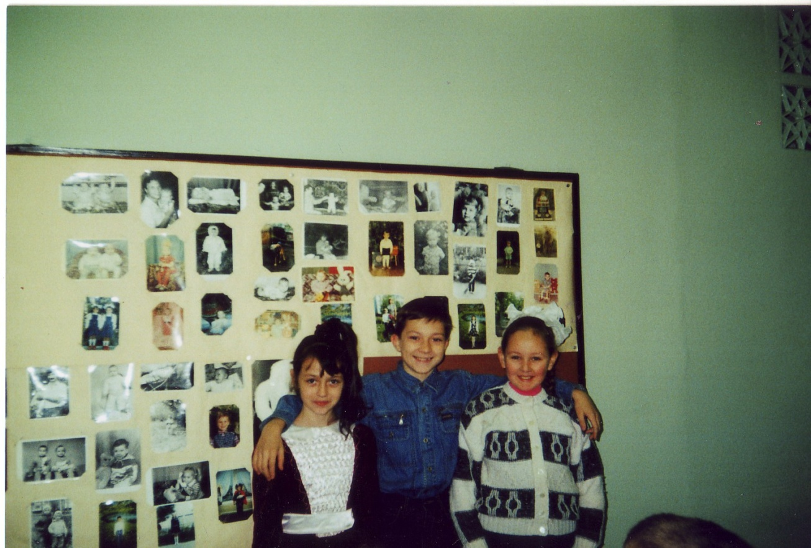
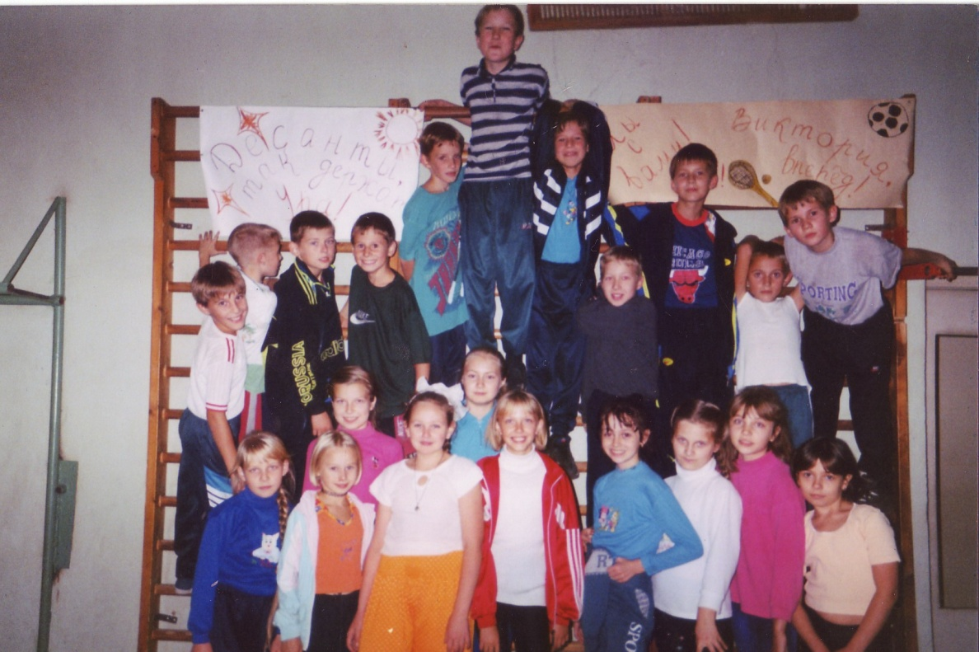
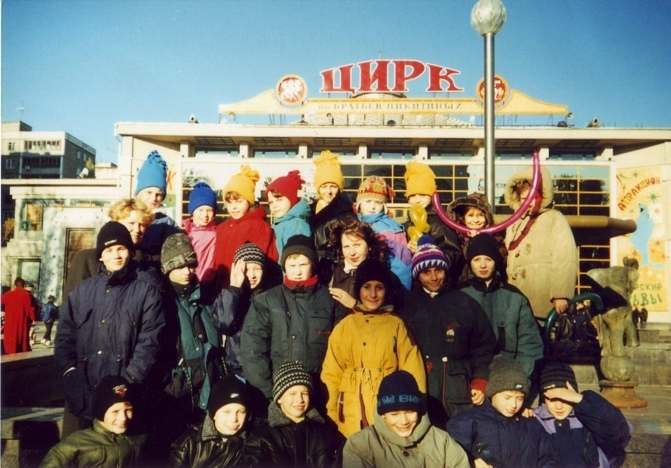

Slide 22
7-8 класс
Шефство над младшеклассниками
Акции по сбору вещей нуждающимся
Помощь ветеранам
Экскурсии на предприятия, природу
Акции по проведению в порядок территории школы и микрорайоне.
Духовность и нравственность

Slide 23
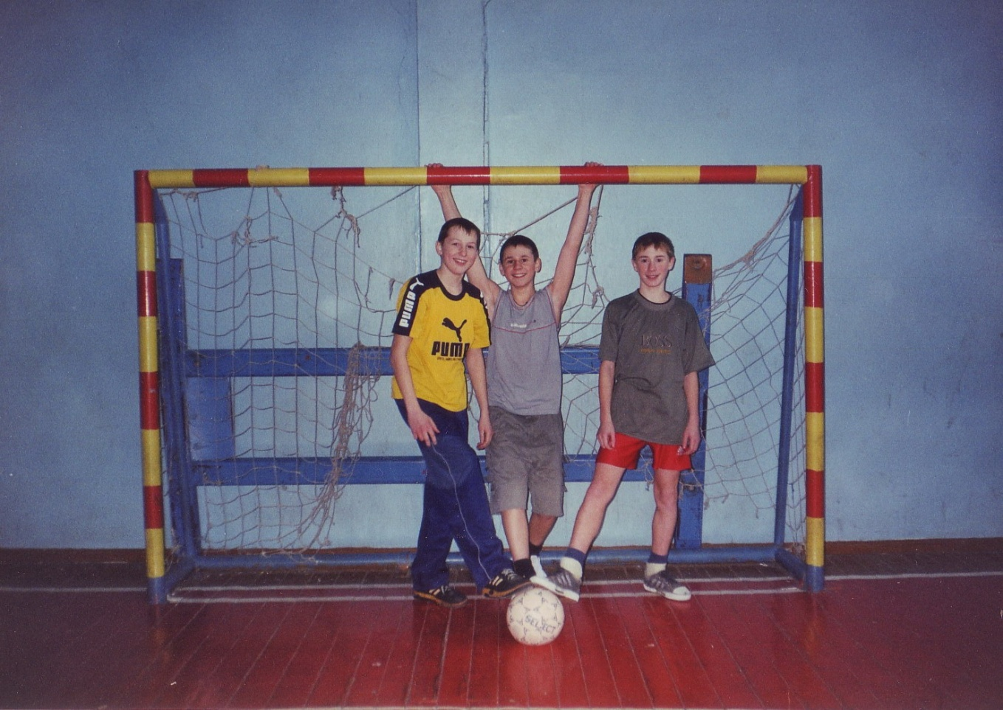
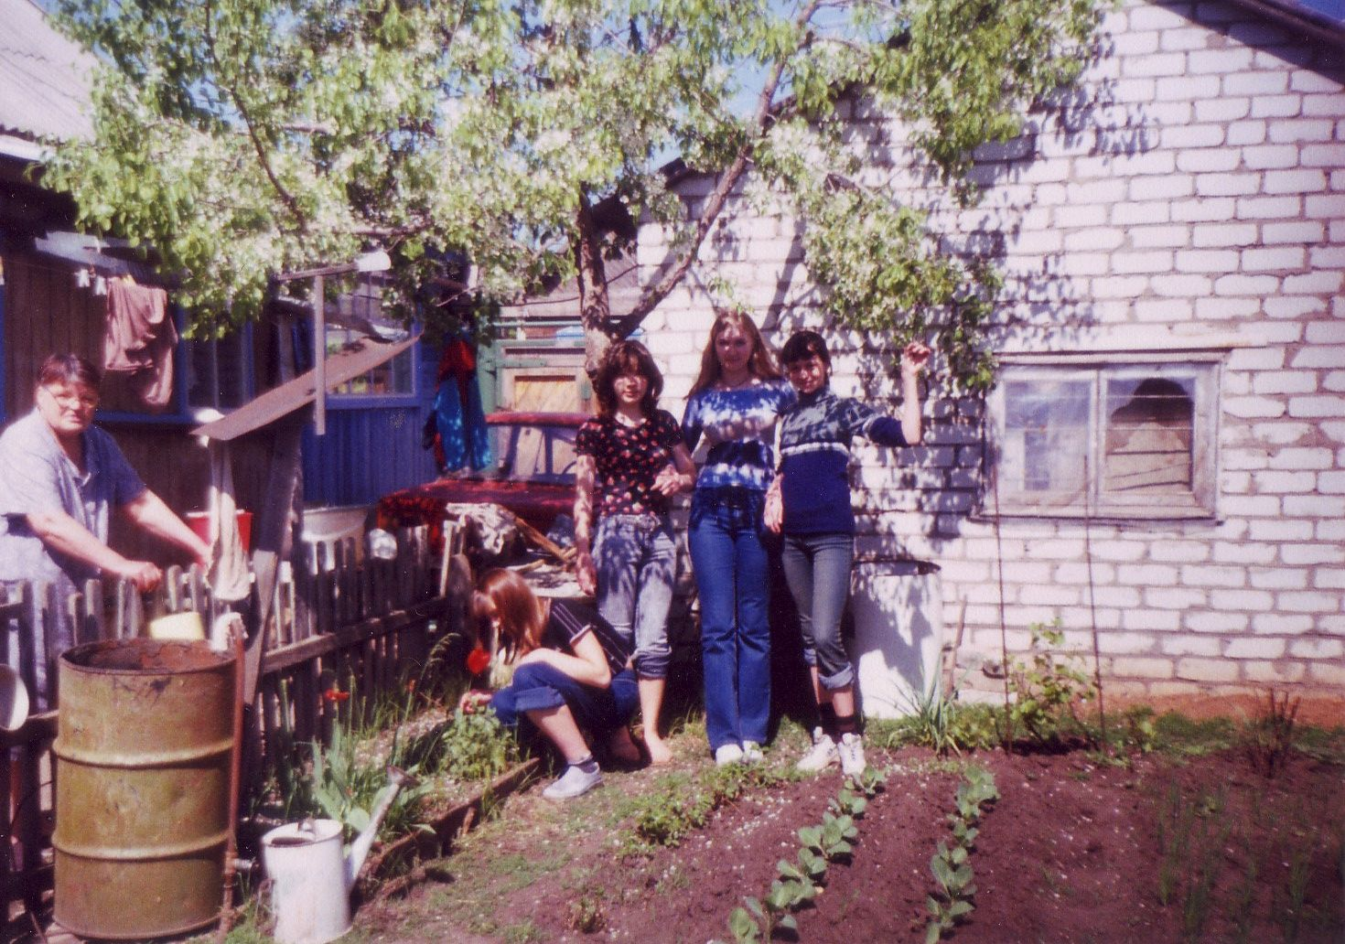

Slide 24
Духовность и нравственность
Классное научное общество «Спектр»
Участие в конкурсах
Неделя Добра
Оказание трудовой помощи нуждающимся
КРУГЛЫЕ СТОЛЫ ПО ВОПРОСАМ СОВРЕМЕННОСТИ
Шефство над
д/с №39
Политическая активность
Работа волонтеров
Концерты в Доме Ветеранов
И
Центре «Милосердия»
Будущее России
Формула успеха
Встреча с депутатами
Акция поддержки
Участие в историческом проекте «Политика вокруг нас»
10-11 класс

Slide 25
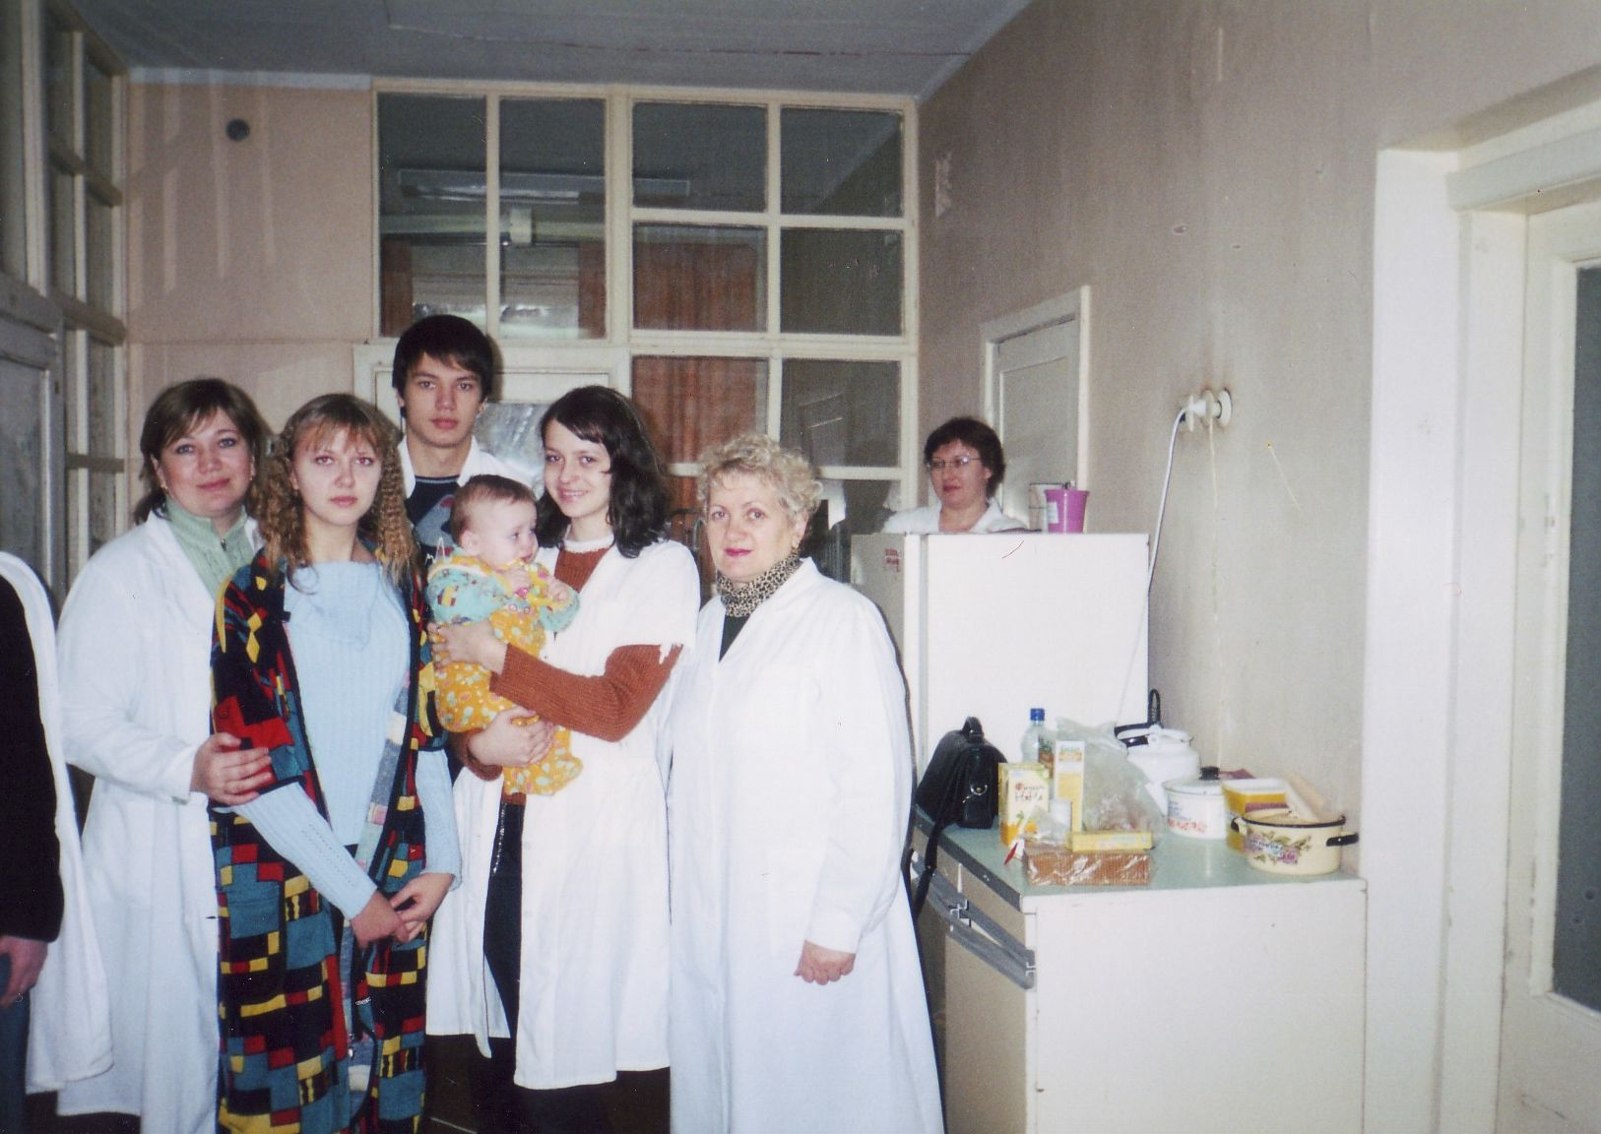
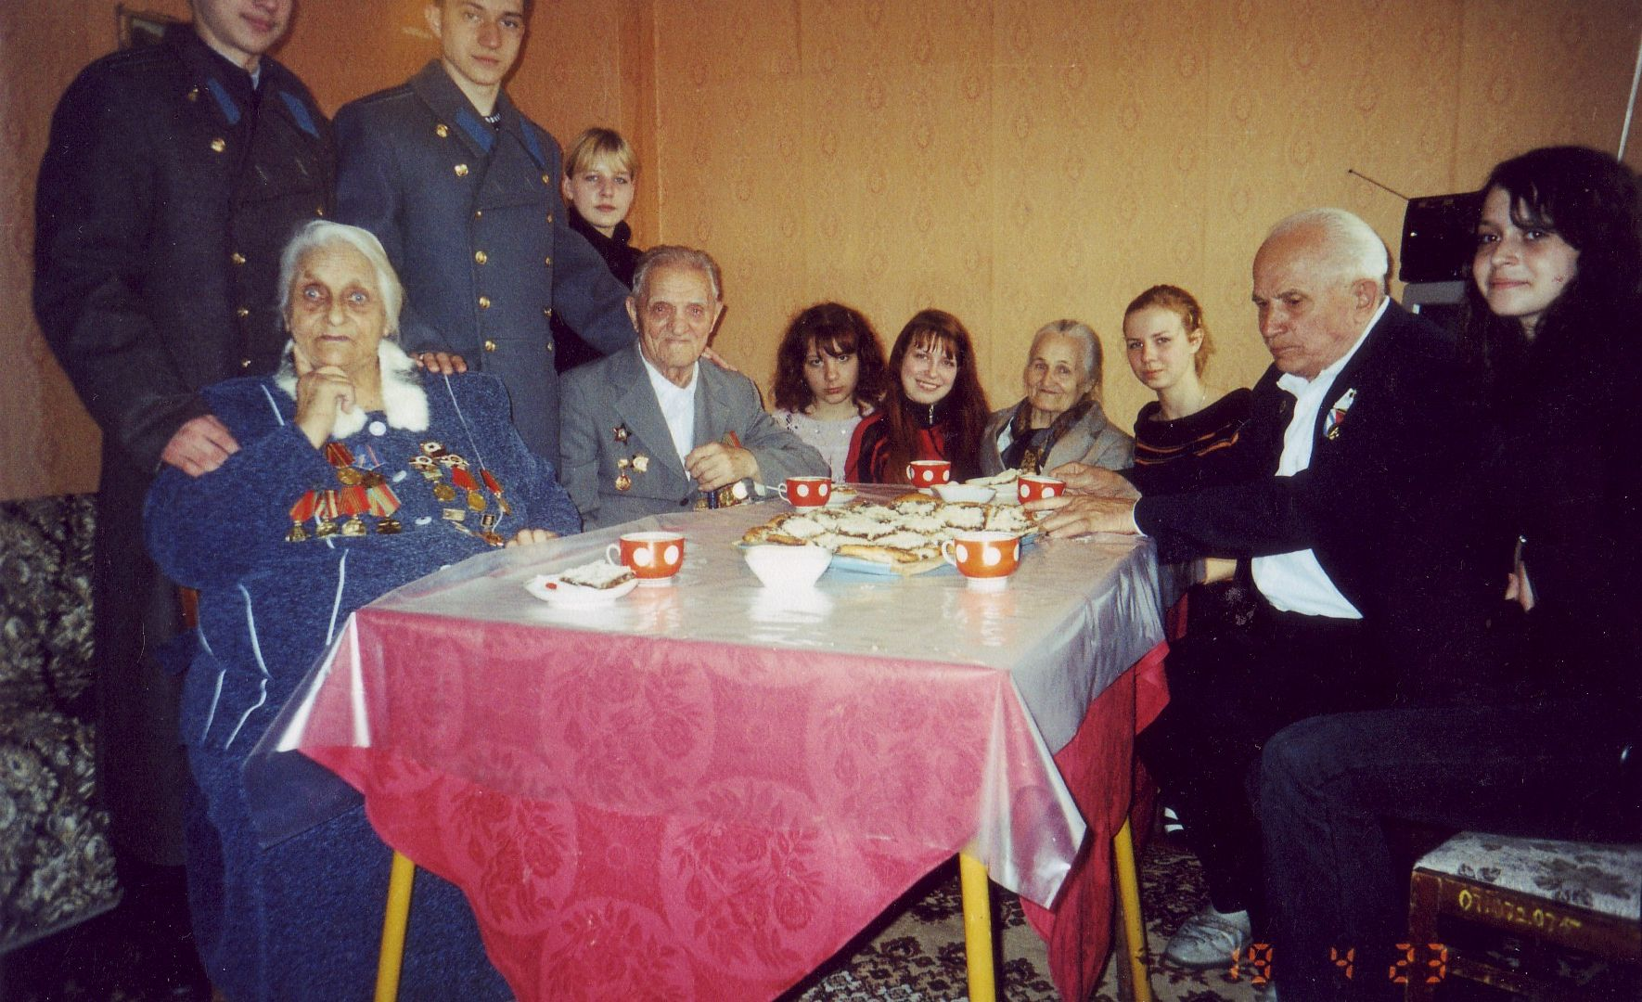
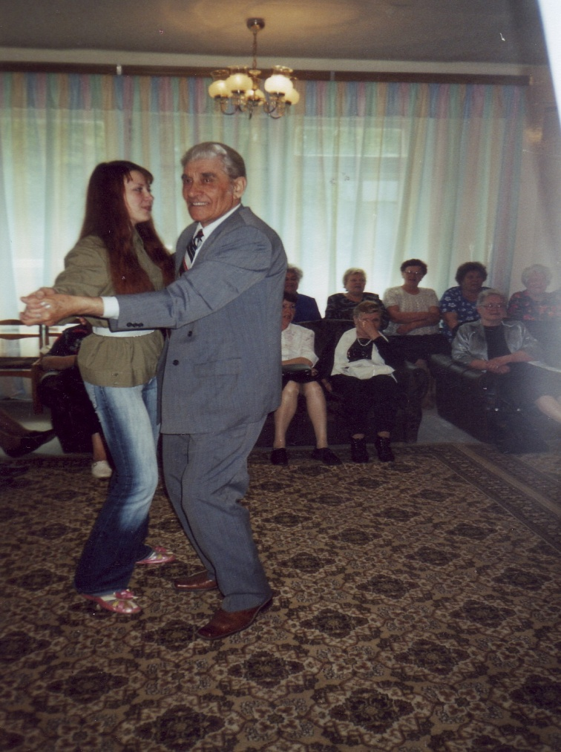
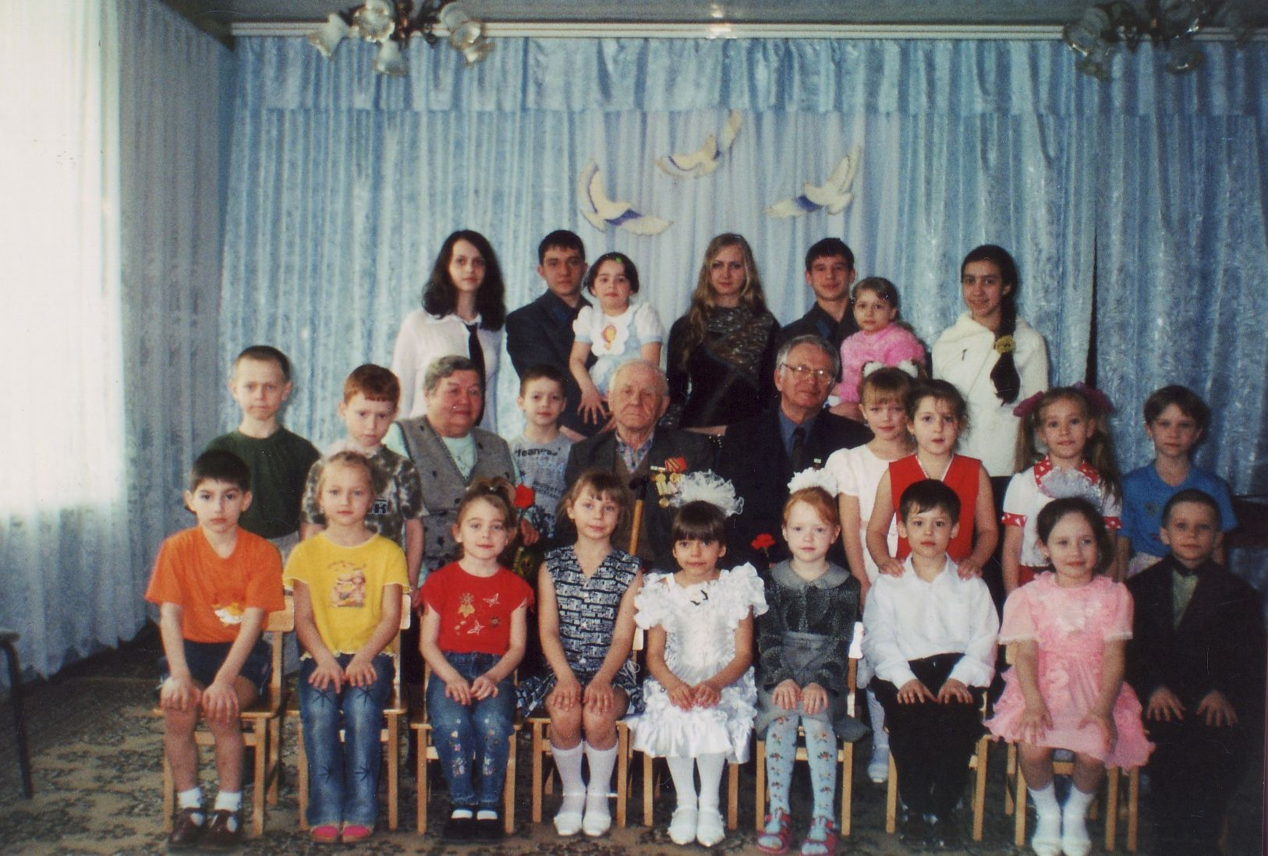

Slide 26
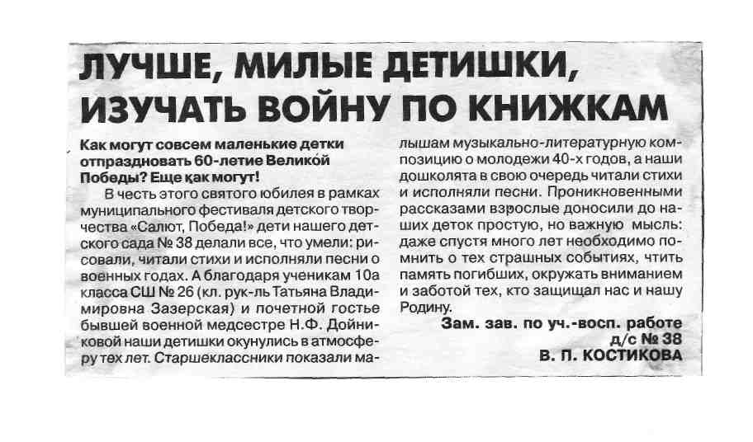

Slide 27
Способы организации самоуправления в классе.
На первом классном собрании путем открытого голосования выбирается лидер класса, а оставшиеся ученики разбиваются па 5 творческих групп по интересам:
спортивная группа (пропаганда здорового образа жизни, проведение и организация спортивных соревнований);
культура (выпуск стенгазет, организация посещения выставок художников, театральных спектаклей, экскурсий, встреч с деятелями культуры);
образование (ведет контроль успеваемости, просветительскую работу в области науки и техники);
социологическая группа (осуществляет шефскую работу, организует встречу с интересными людьми, проводит профориентационную работу);
краеведческая группа (организует и планирует поездки, походы, способствующие изучению родного края, организует встречи с ветеранами, ведет поисковую деятельность в этом направлении).

Slide 28
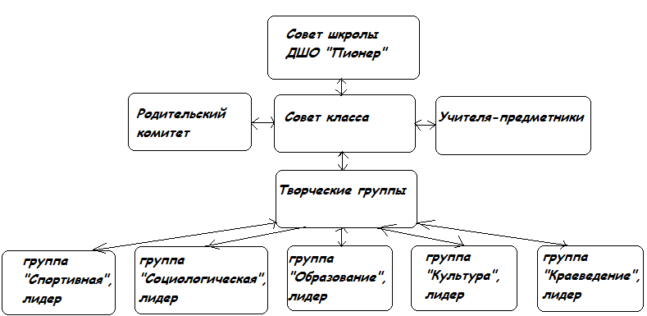
Схема структуры работы классного коллектива:

Slide 29
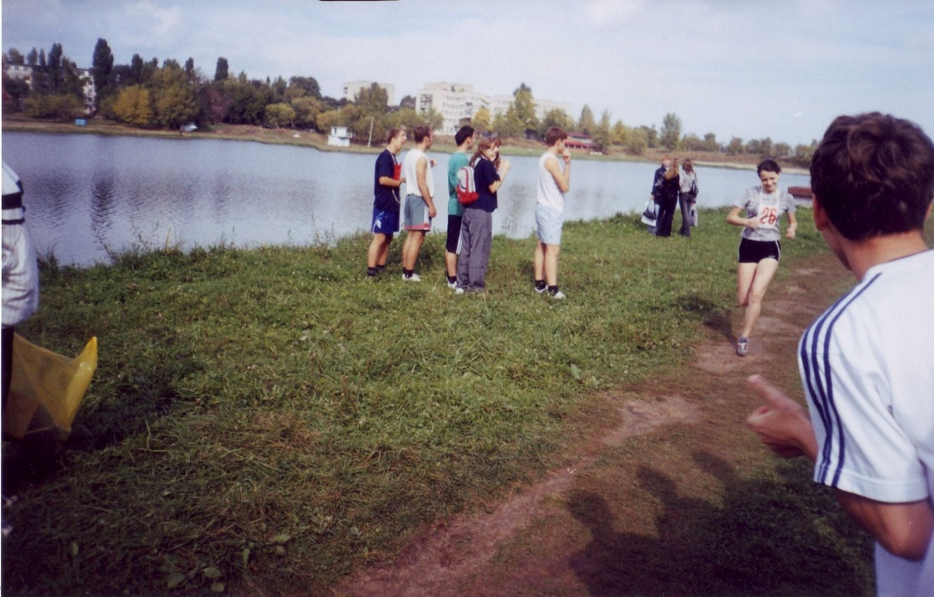
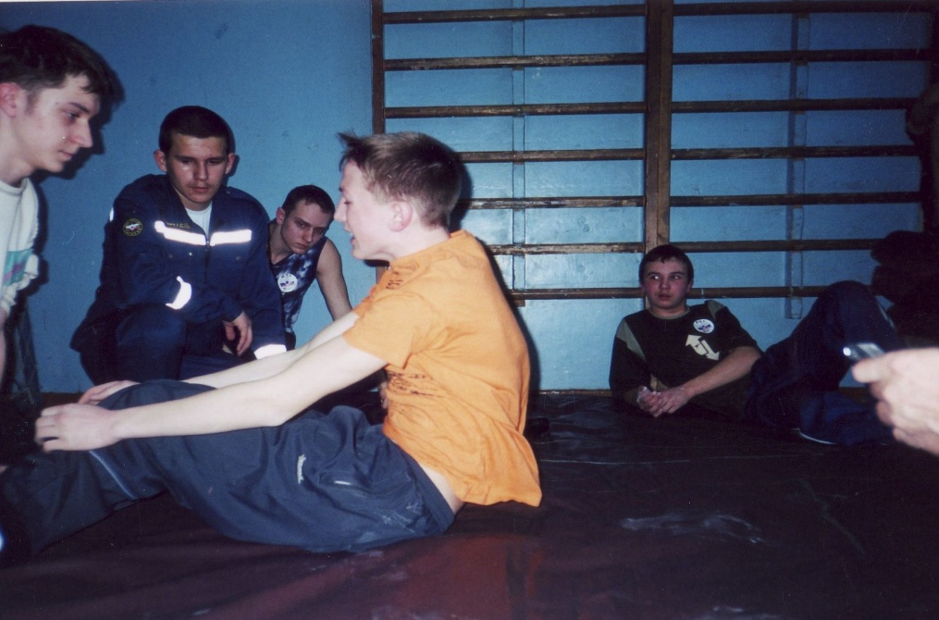
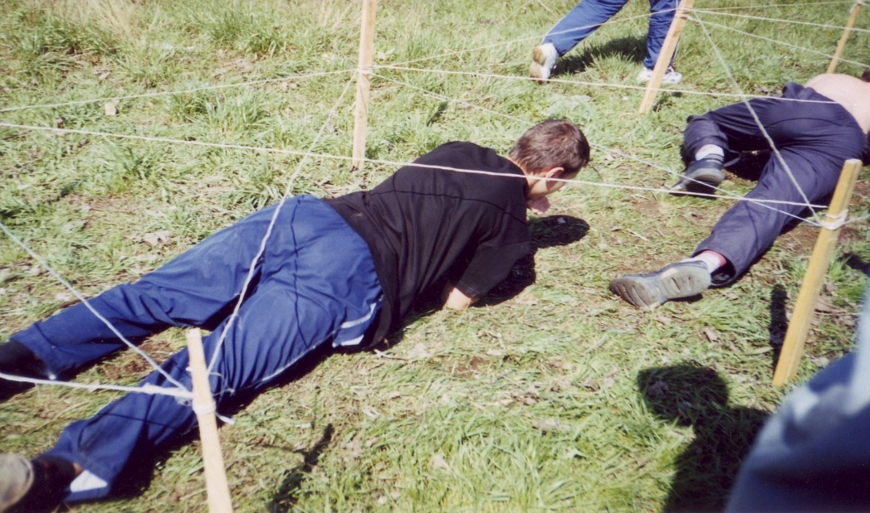
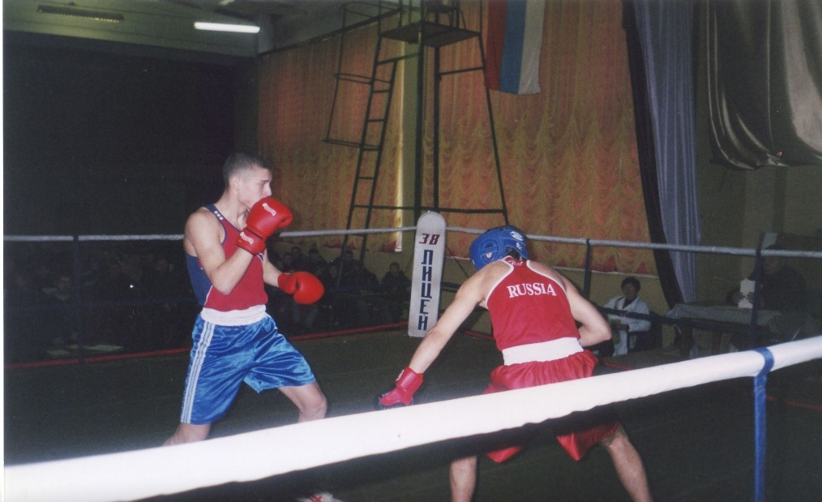
Спортивная группа

Slide 30
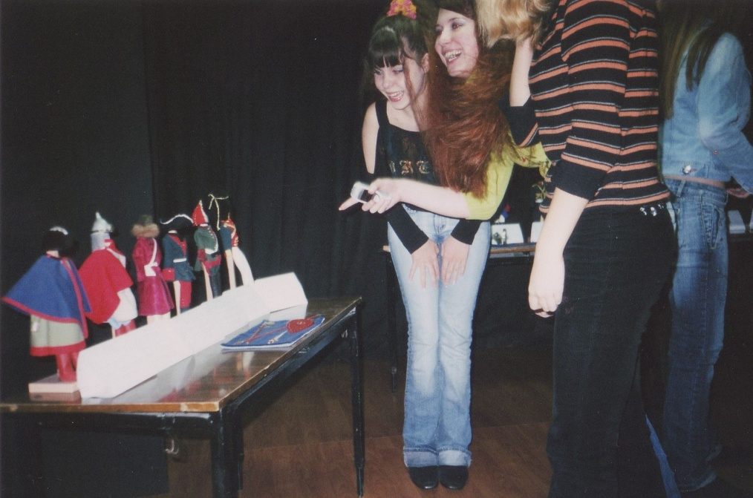
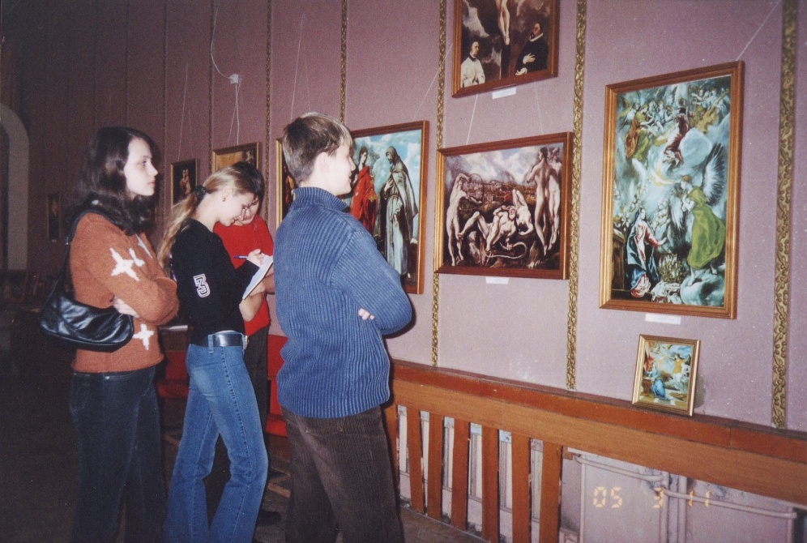
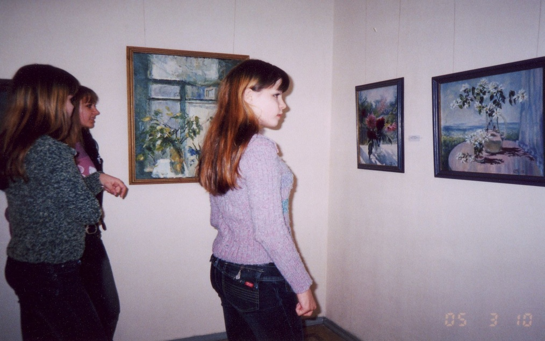
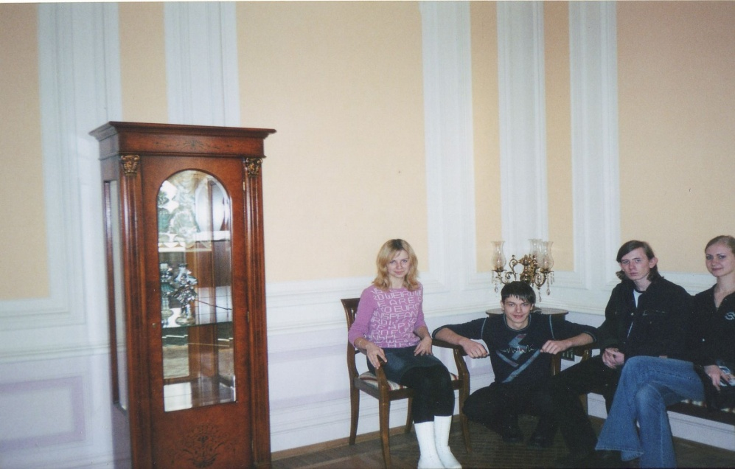
Культура

Slide 31
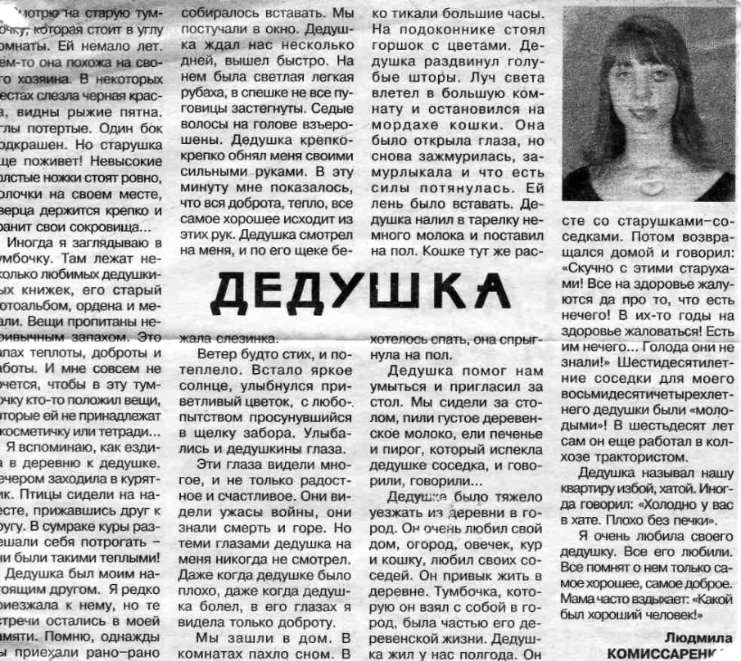
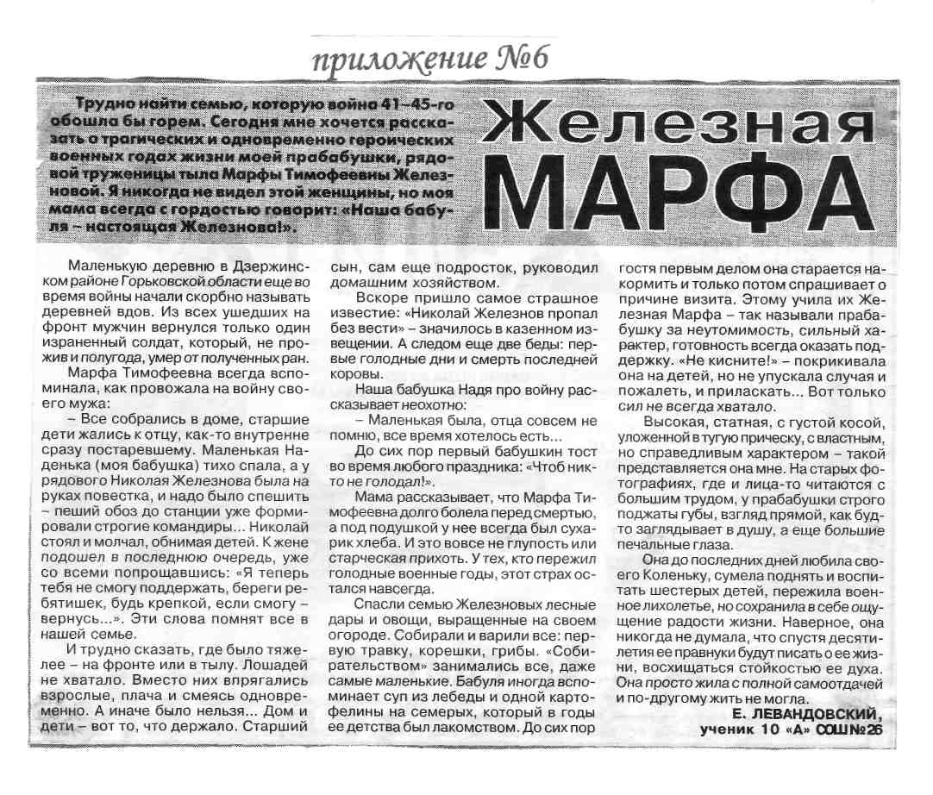

Slide 32
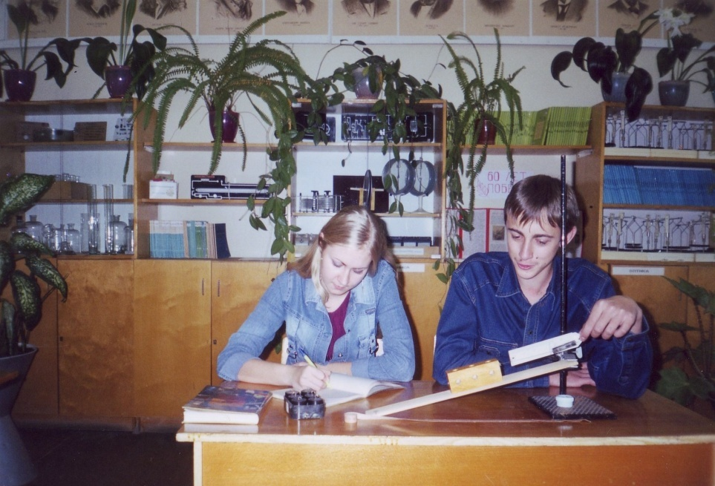
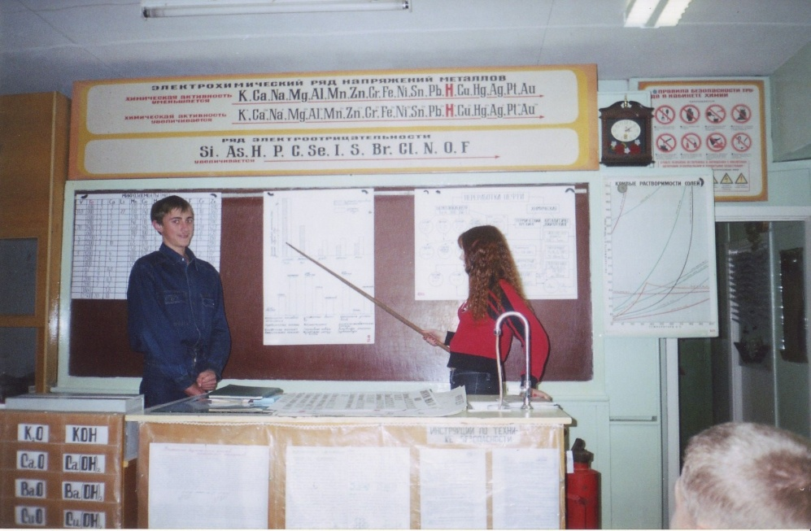
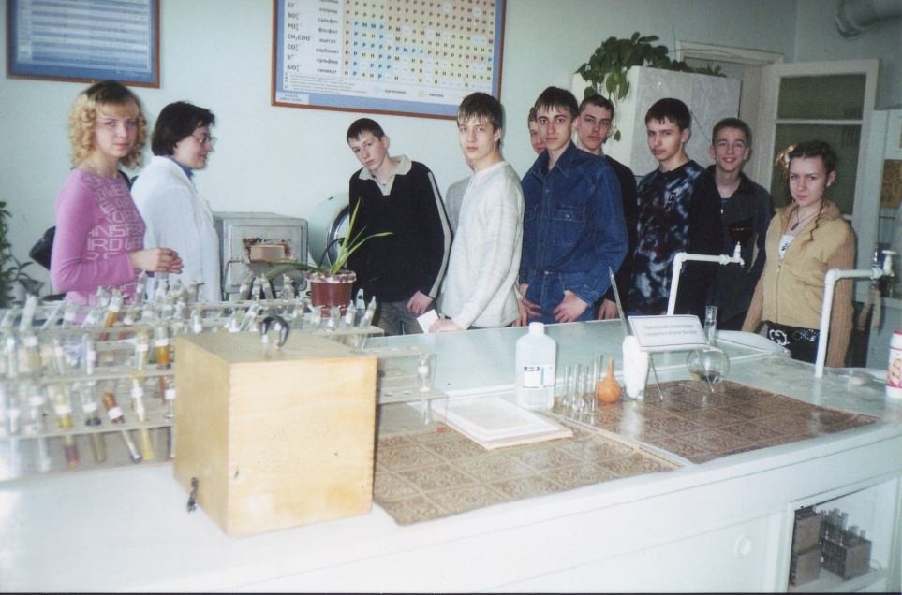
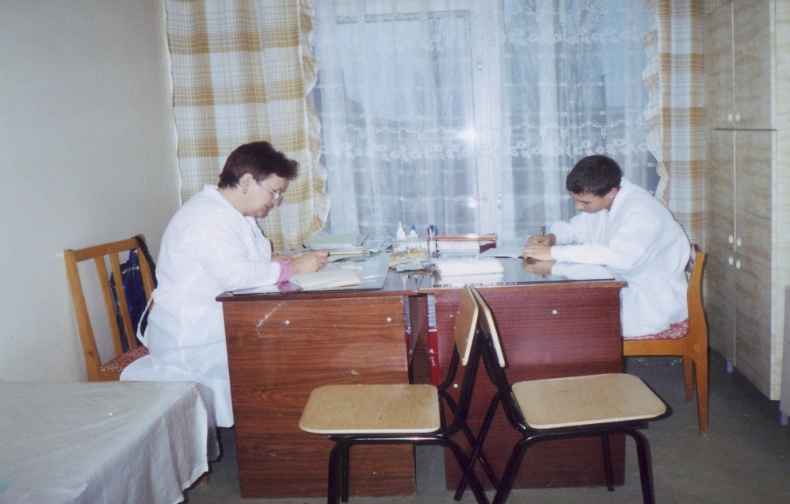
Образование

Slide 33
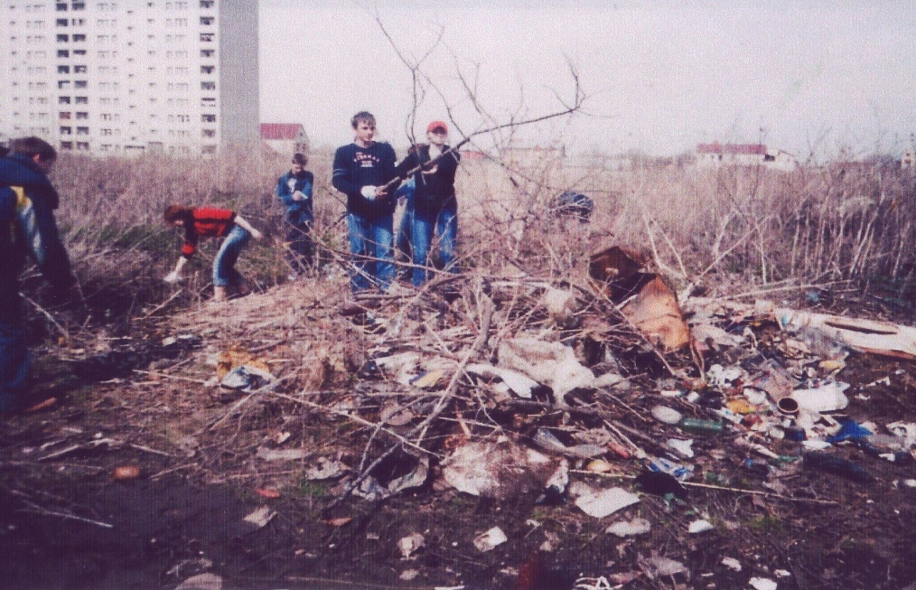
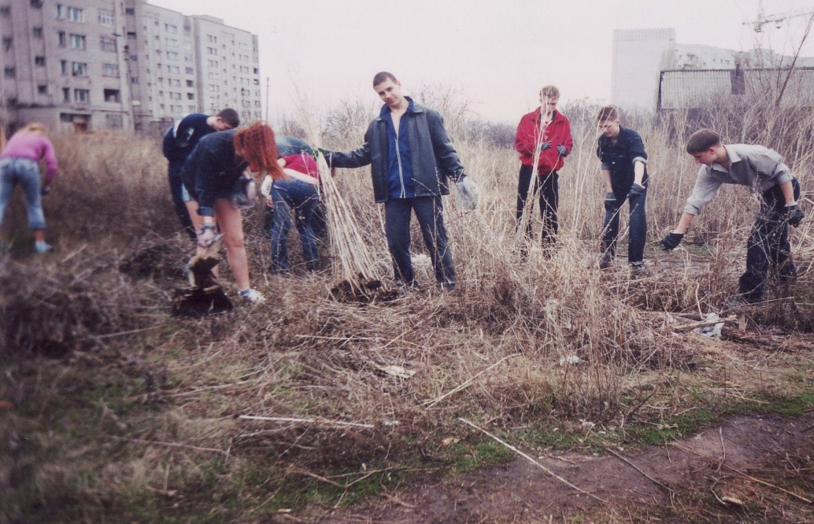
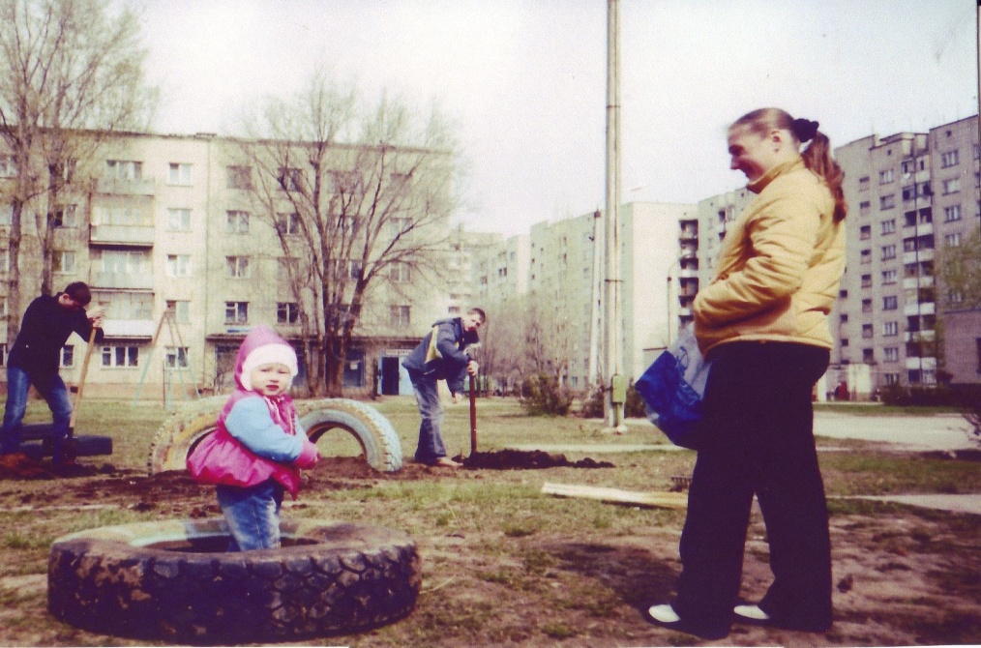
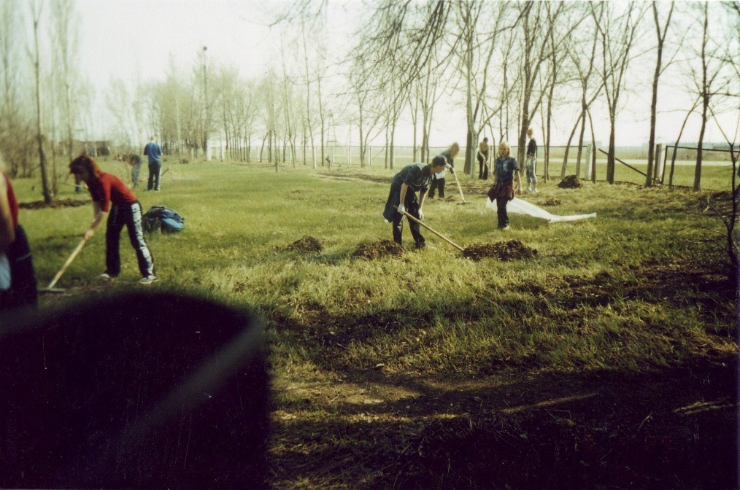

Slide 34
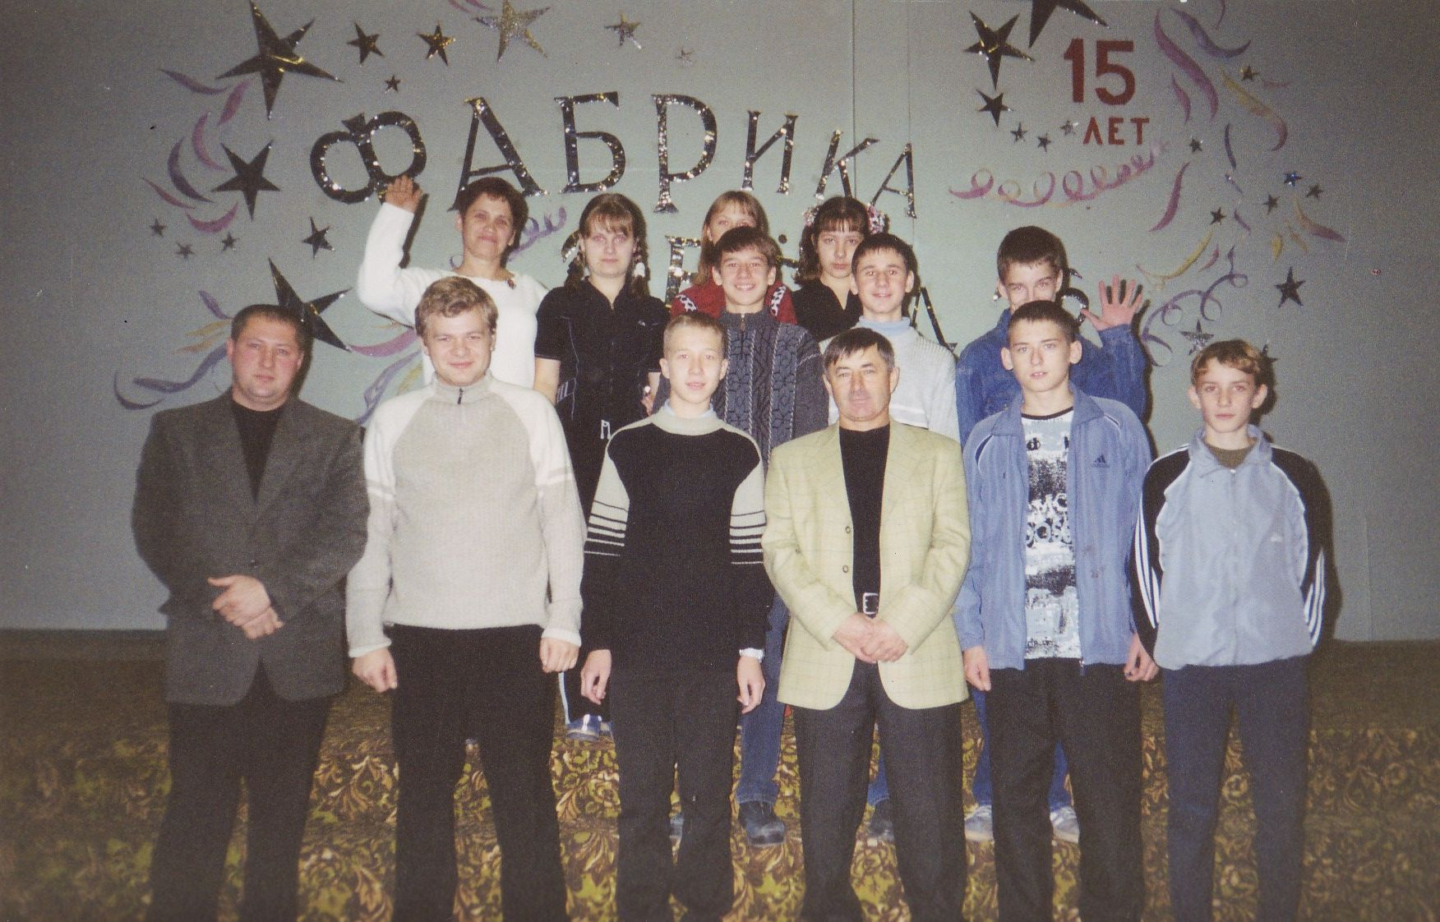
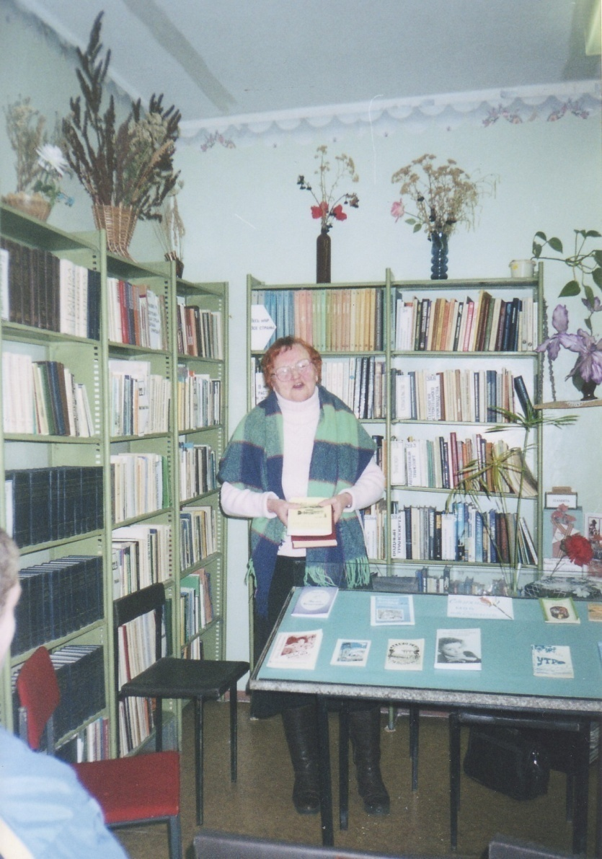
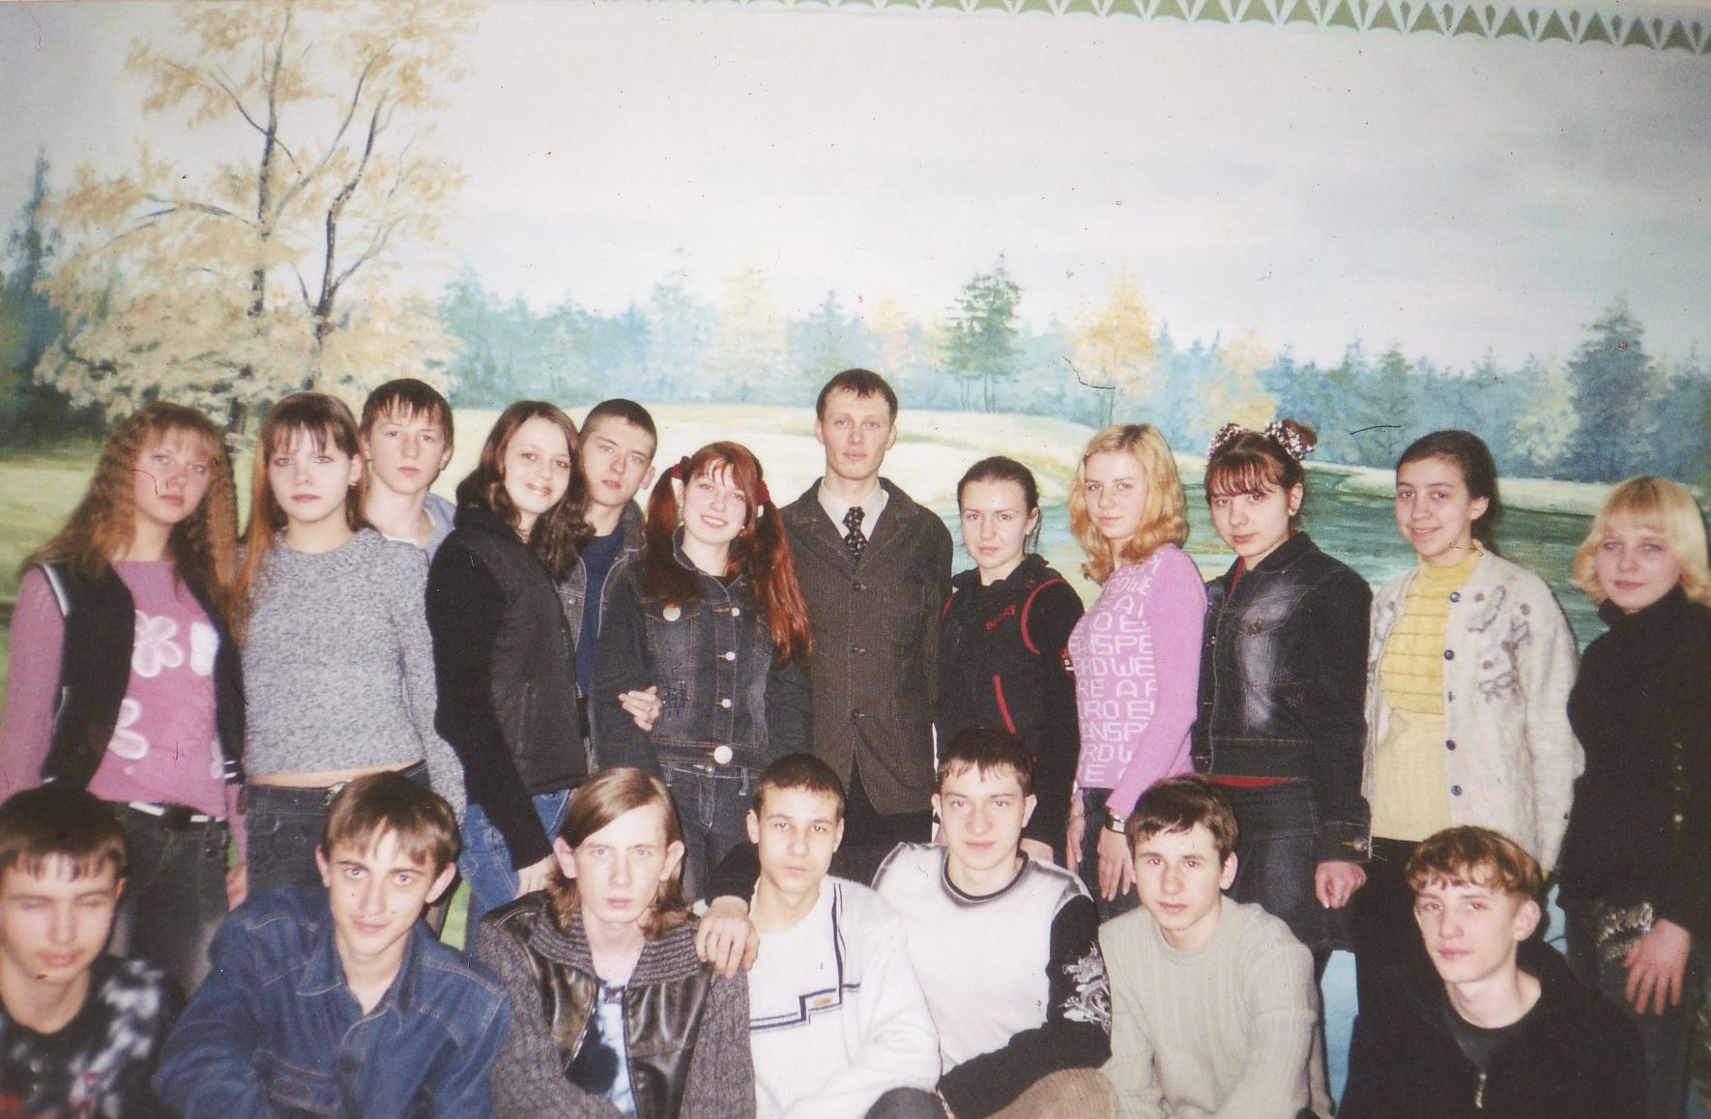
Социологическая группа

Slide 35
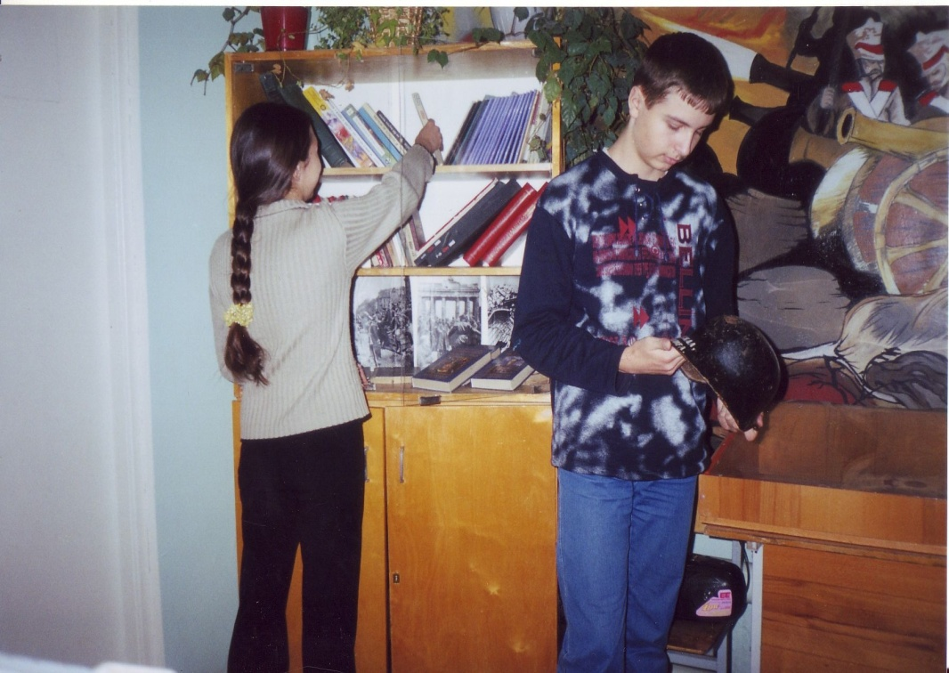
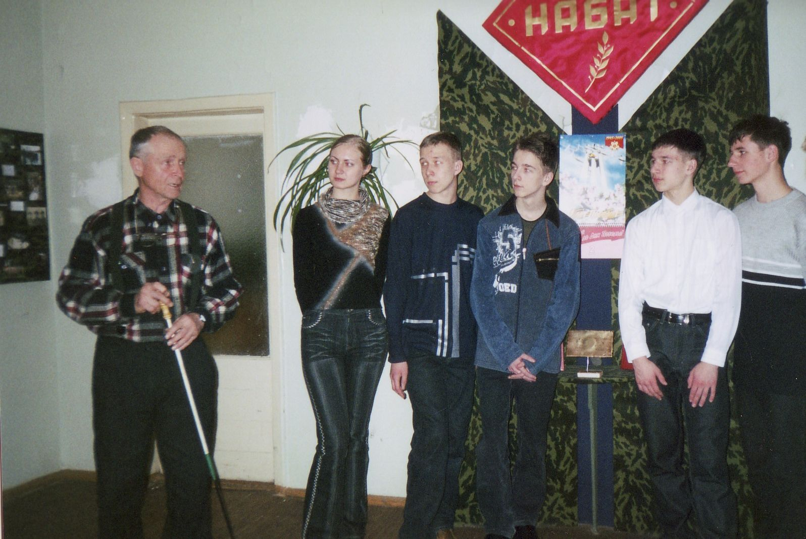
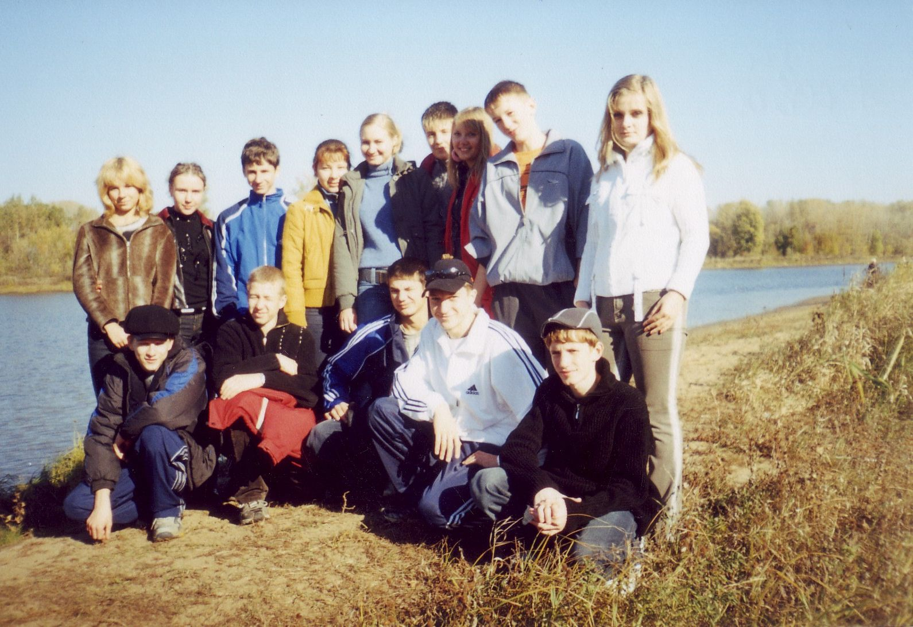
Краеведческая

Slide 36
Этапы работы над мероприятием:
Проектный этап: подготовка сценария мероприятия и создание рекламного листа, содержащего девиз, план, сроки проведения данного мероприятия, указываются организаторы.
Организационный этап: подготовка мероприятия организаторами+поправки, вносимые другими учащимися после ознакомления с рекламным листом.
Основной этап: проведение мероприятия.
Аналитический этап: коллективный анализ мероприятия и подведение итогов, поощрение.

Slide 37
Пресс-конференция:
"Курение и здоровье".
Девиз: "Сигареты курить - здоровью вредить".
План конференции-18 ноября:
18 ноября – Международный день борьбы с курением.
История табака.
Курение с точки зрения химика.
Влияние курения на здоровье человека.
Видеофрагмент интервью старшего лаборанта
патологоанатомической лаборатории ЦРБ№1 Цилиной В.И.
Организаторы: Шубин Алексей,
Сидорович Станислав,
Клемешин Евгений,
Усачева Елена,
Рябченко Елена.
Вопросы:
1.
2.
3.
4.
5.
6.
7.

Slide 38
Изменение уровня активности

Slide 39
Портфолио класса
1. Победитель первого муниципального конкурса «Лучший класс года» 2003г.;
2. Победитель областного литературного конкурса «Живая Земля» 2005г.;
3. Призеры городского и областного туров олимпиад по химии 2005-2006г.;
4. Лучший химический класс в рамках муниципального конкурса «Лучший ученический класс года» 2005г.
5. Лучший волонтер 2005года;
6. Работа волонтеров в приюте «Забота».
7.Призер муниципальной научно-практической конференции «Шаг в будущее», посвященной юбилею космонавтики 2006г.;
8. Соревнования по баскетболу среди девушек,2006г. – 2 место.
9.Соревнования по футболу среди юношей, 2006г – 2 место.
10. Победители муниципального конкурса «Самый добрый фестиваль» в номинации экология 2006г.;
11. Победители областного экологического конкурса «Моя малая Родина» 2006г.;
12. Областной интеллектуальный фестиваль-турнир «Будущее в ваших руках», 2006г- 2 место.
13. Победители Международного фестиваля «Политика вокруг нас», 2006г.
14. Конкурс «Лучший ученический класс года» - 1 место.

Slide 40
Успехи учебной деятельности

Slide 41


Slide 42
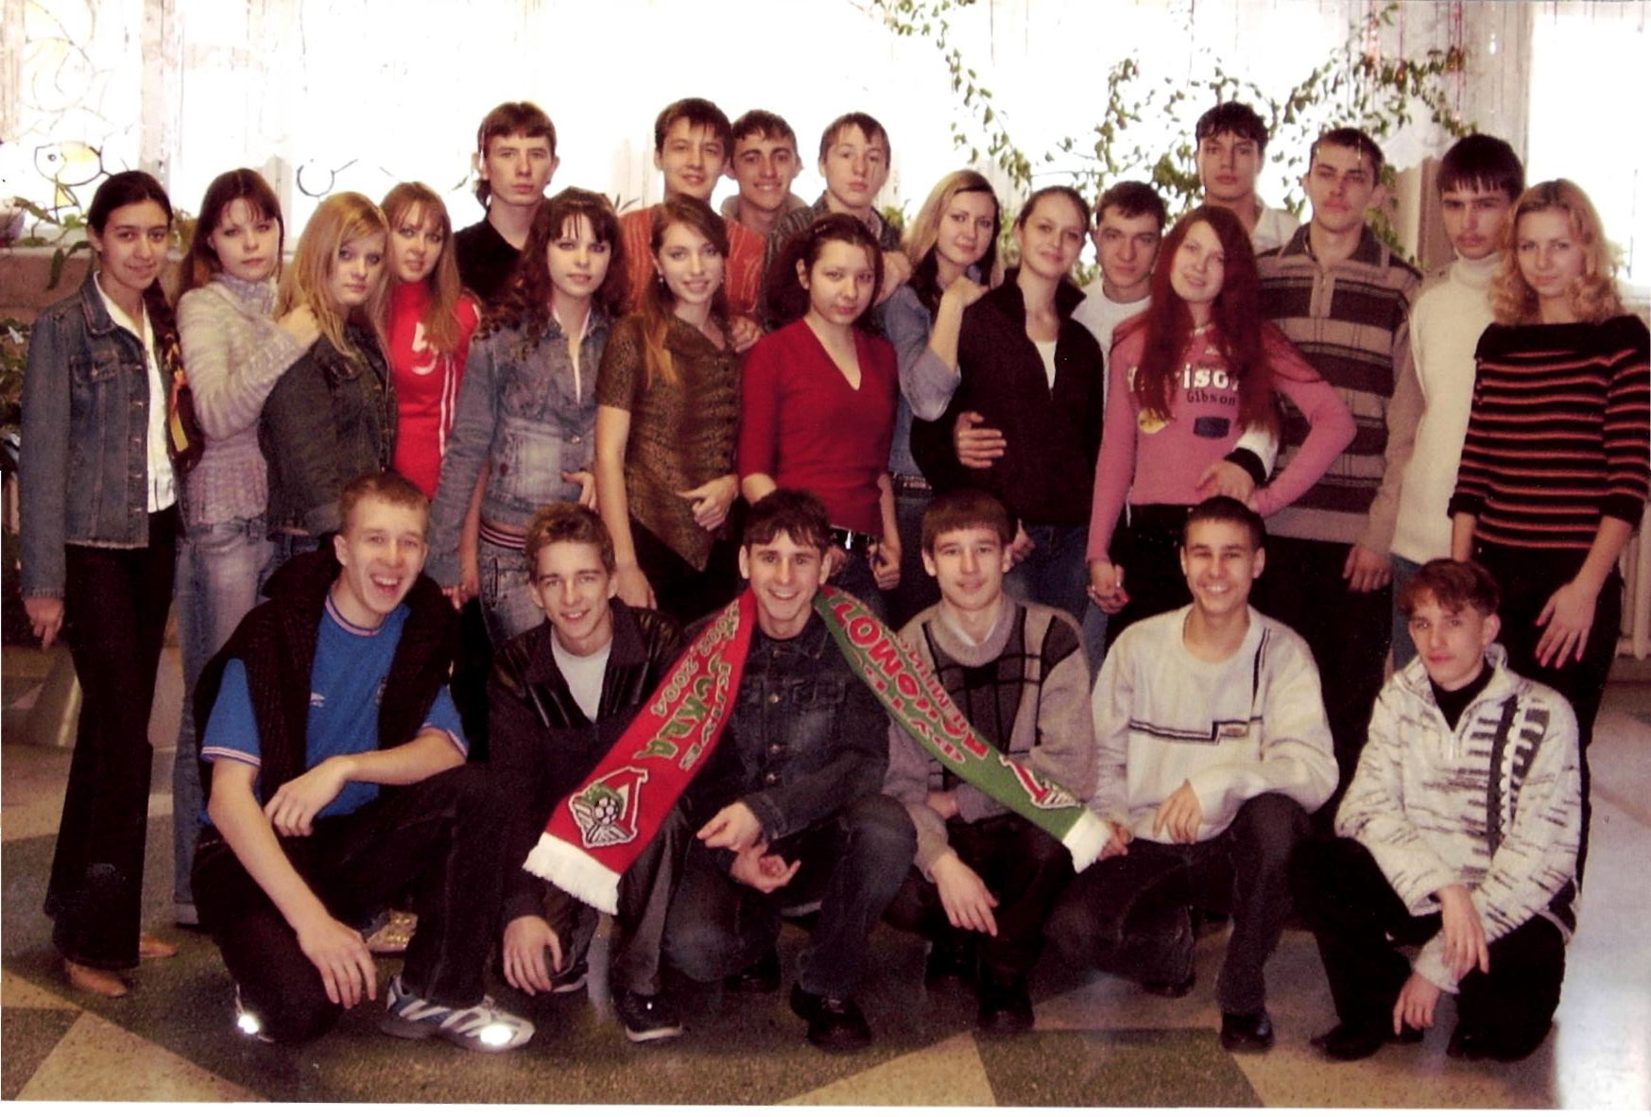
Таким образом, четко выявленные проблемы, поставленные цели и успешная деятельность коллектива обеспечила успешность каждого ученика, его самоопределение и самовыражение, стала нормой, что делает выпускника активной личностью, готовой к любым испытаниям.

Slide 43
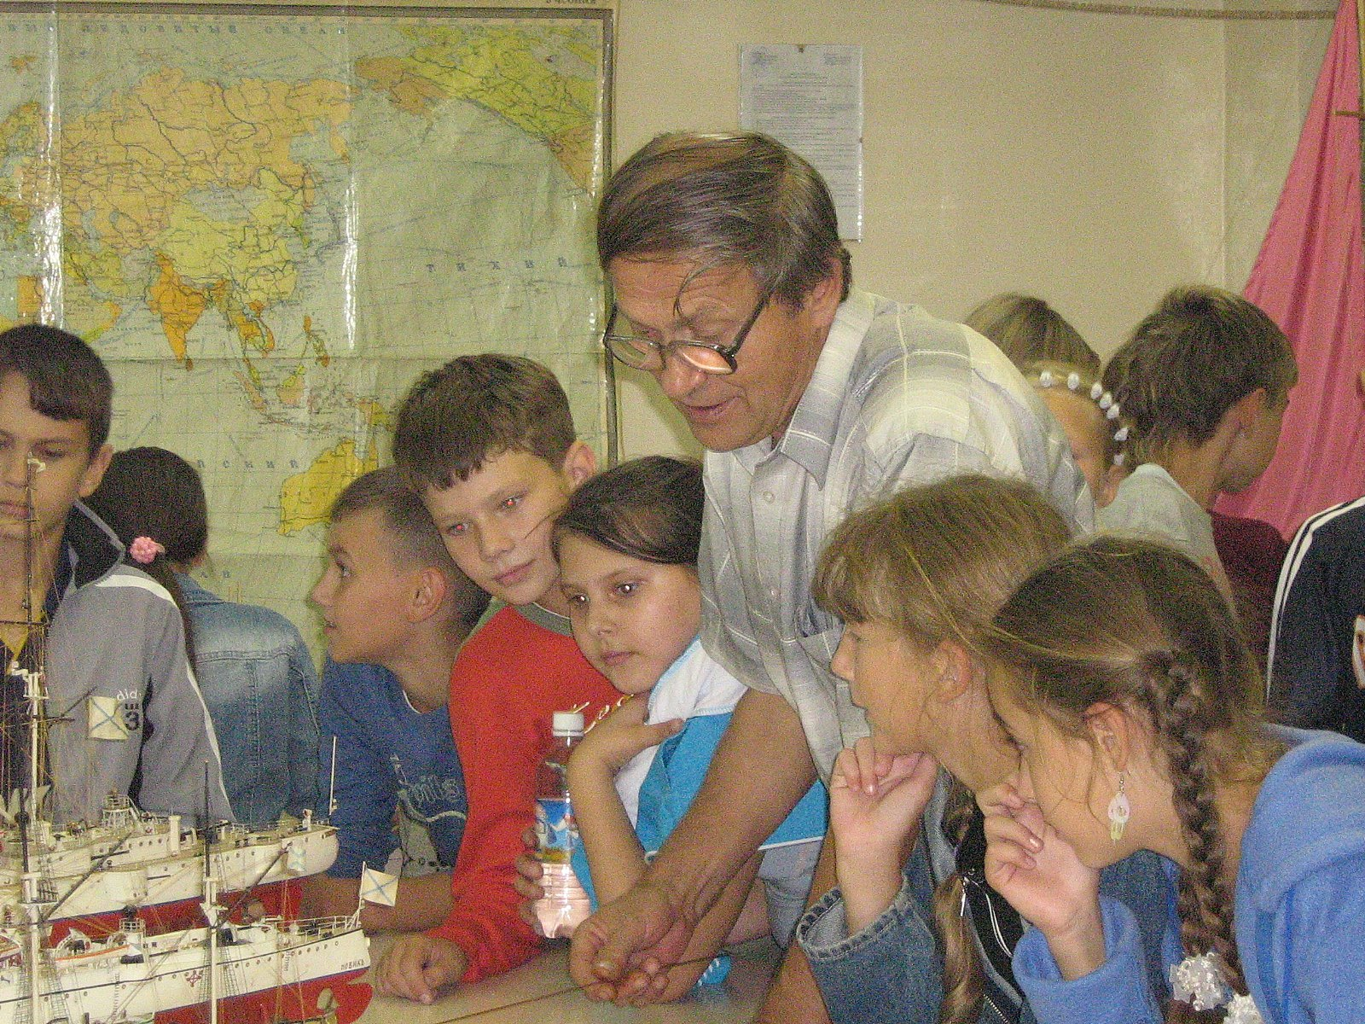

Slide 44
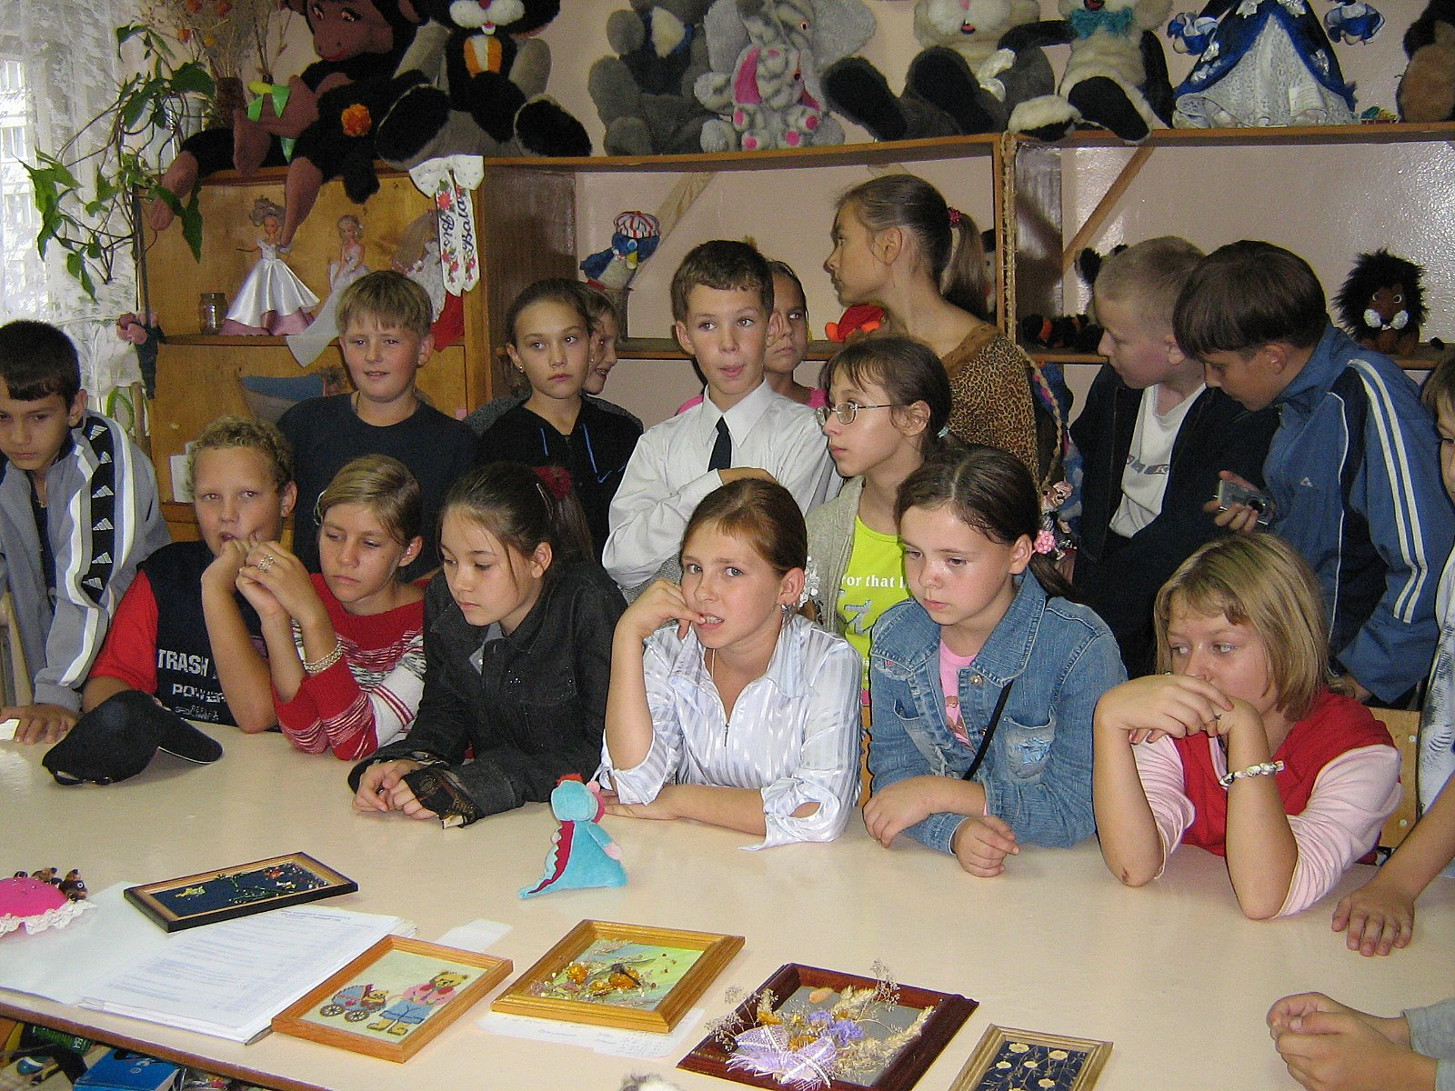

Slide 45
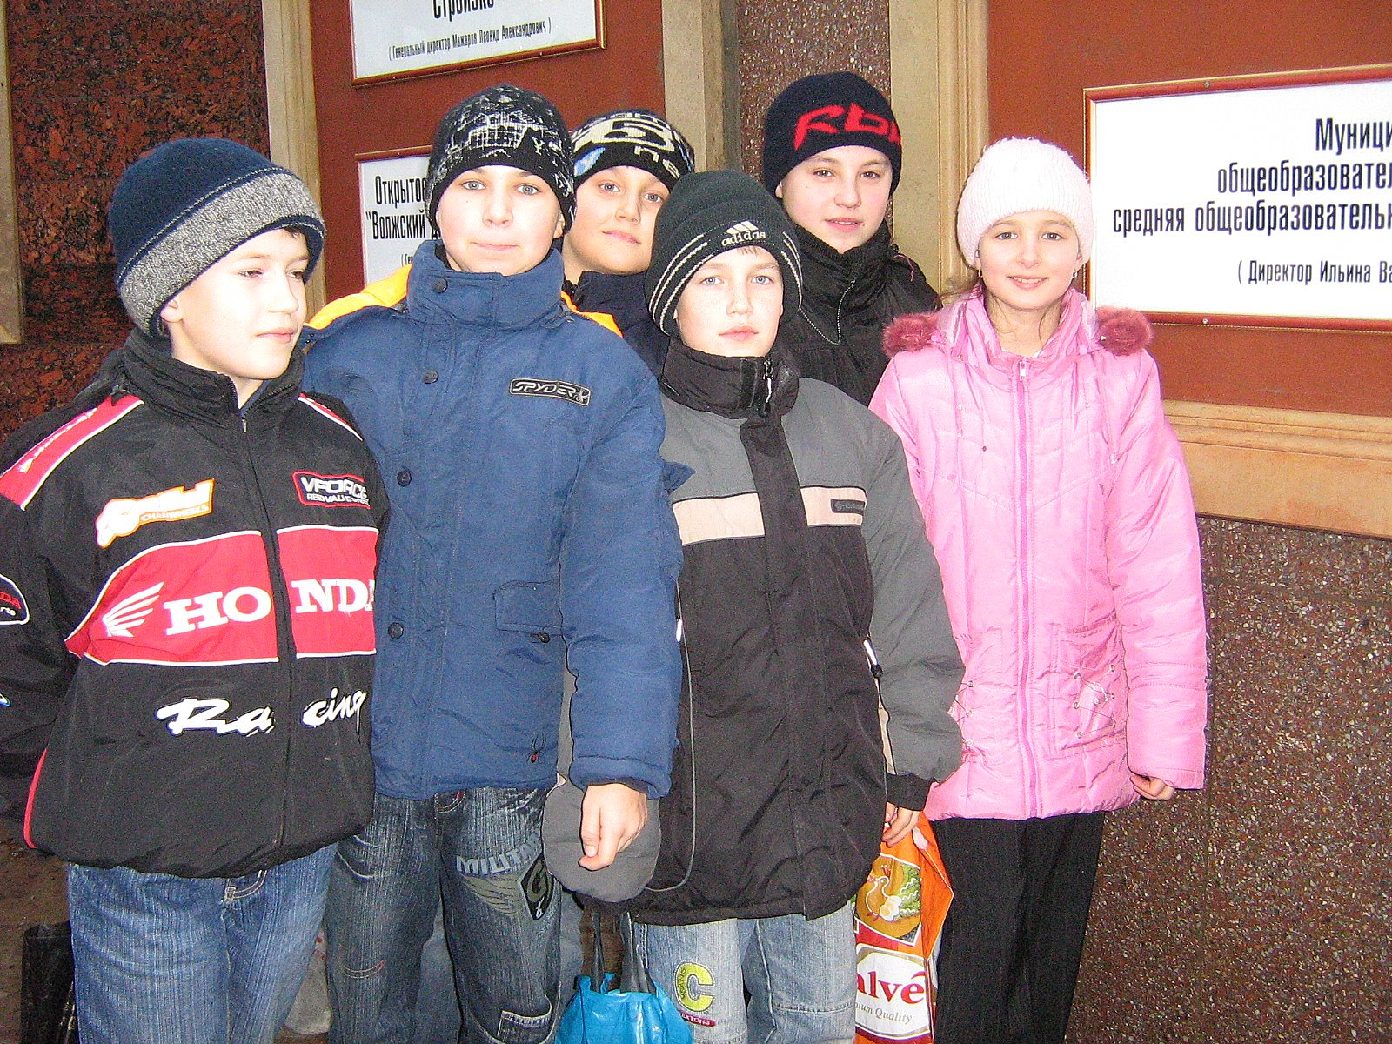

Slide 46
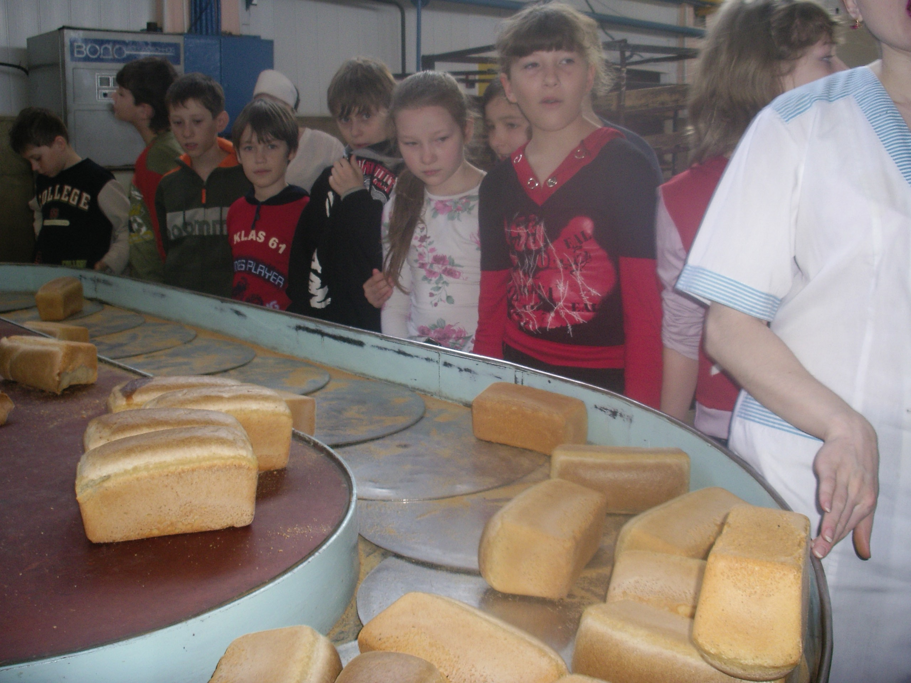
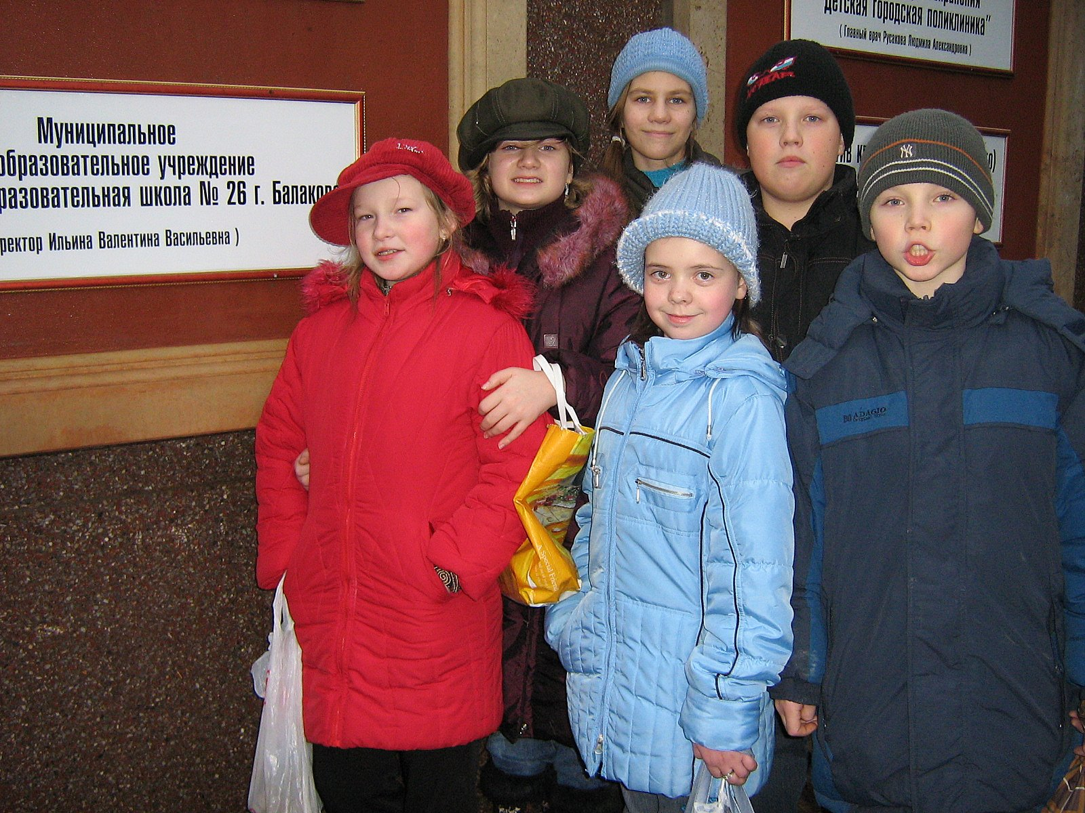

Slide 47
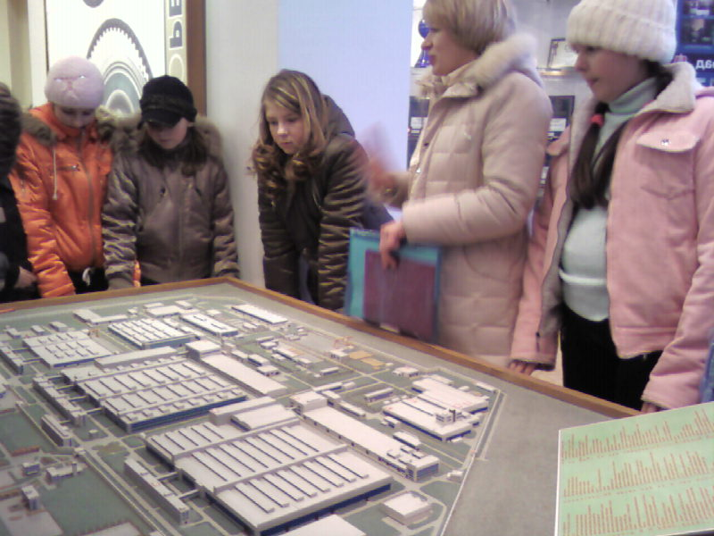

Slide 48
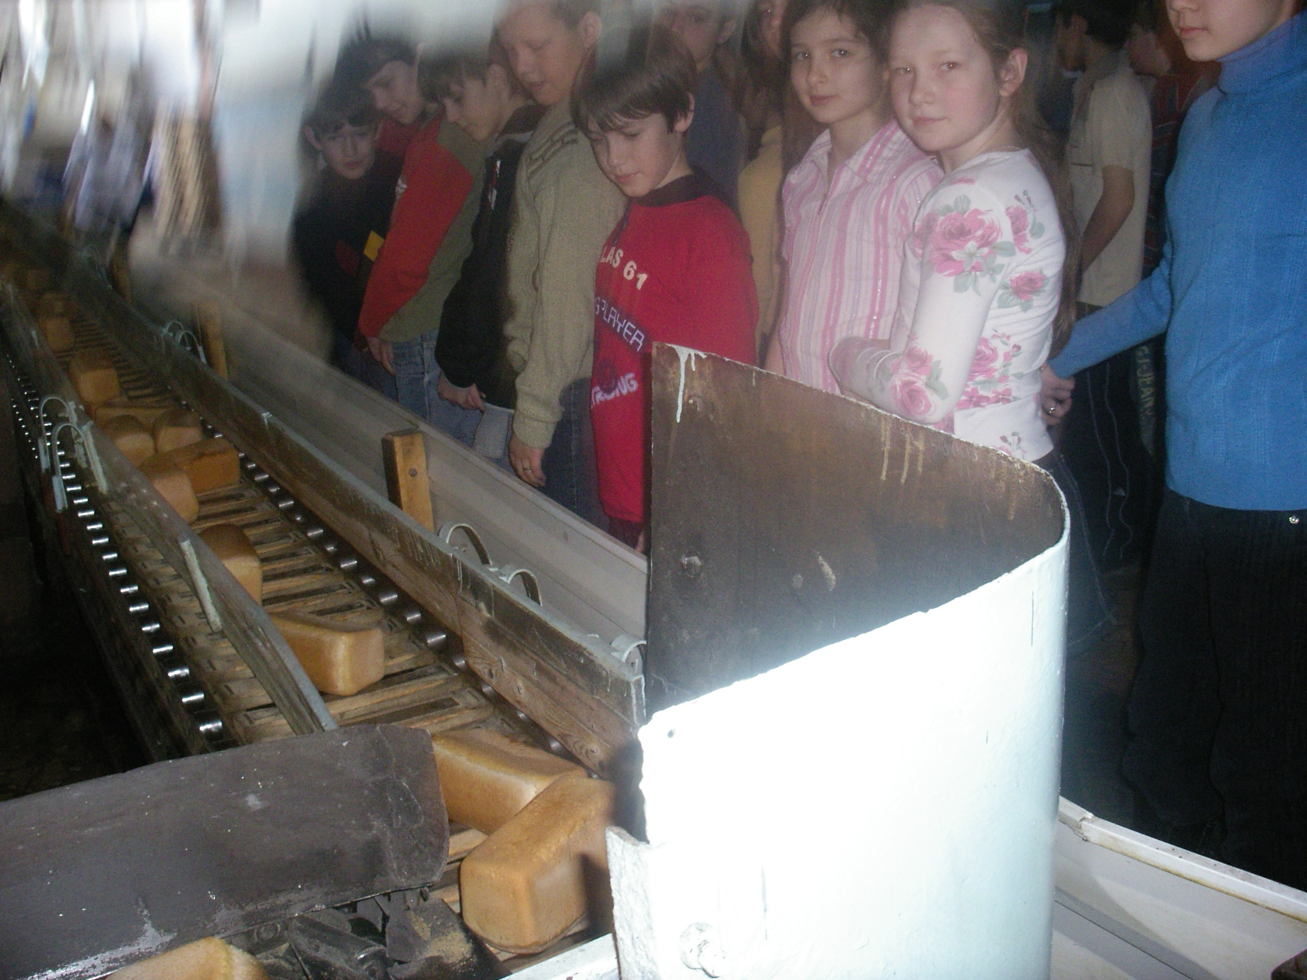

Slide 49
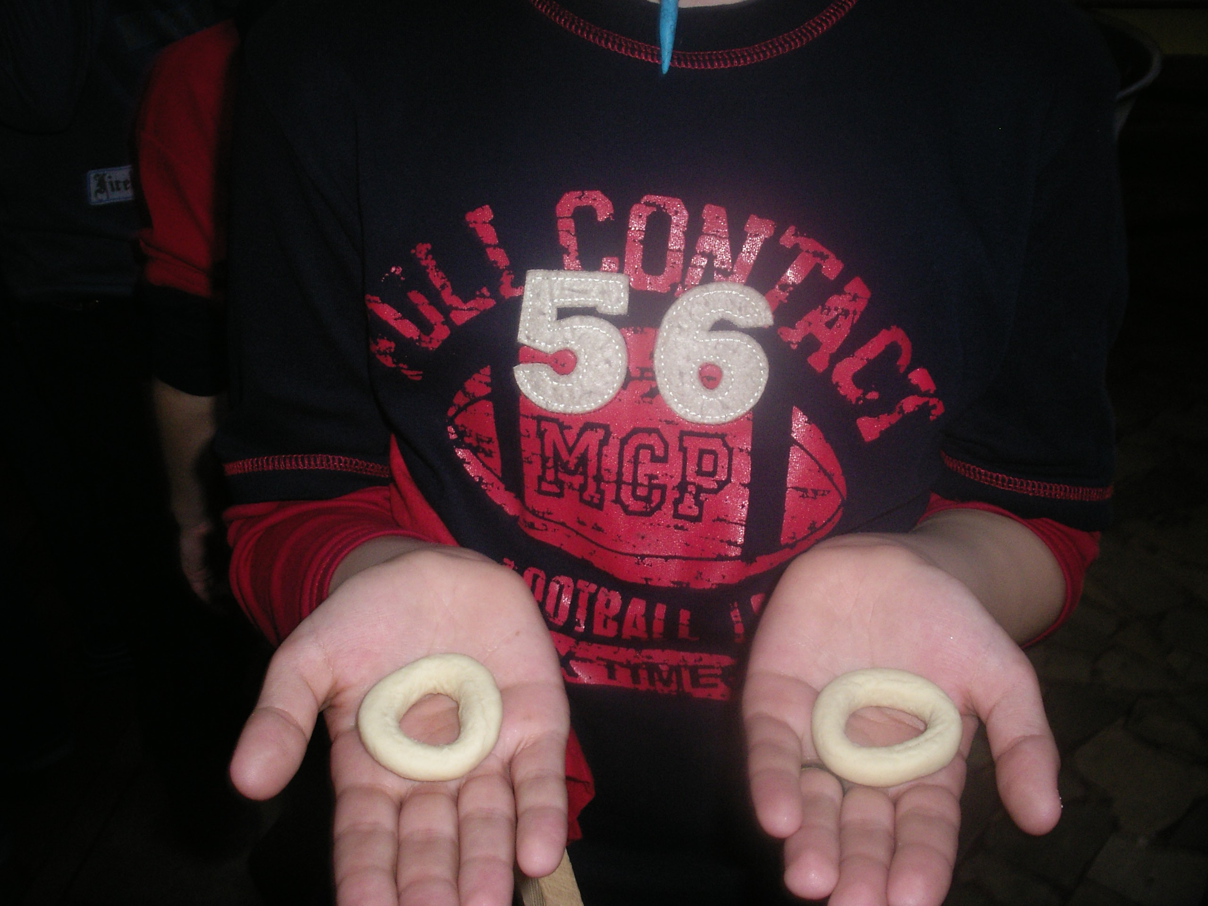

Slide 50
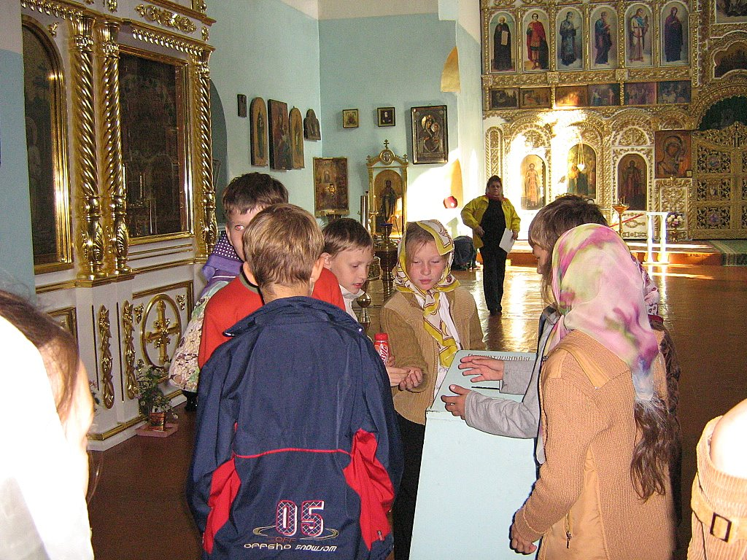

Slide 51
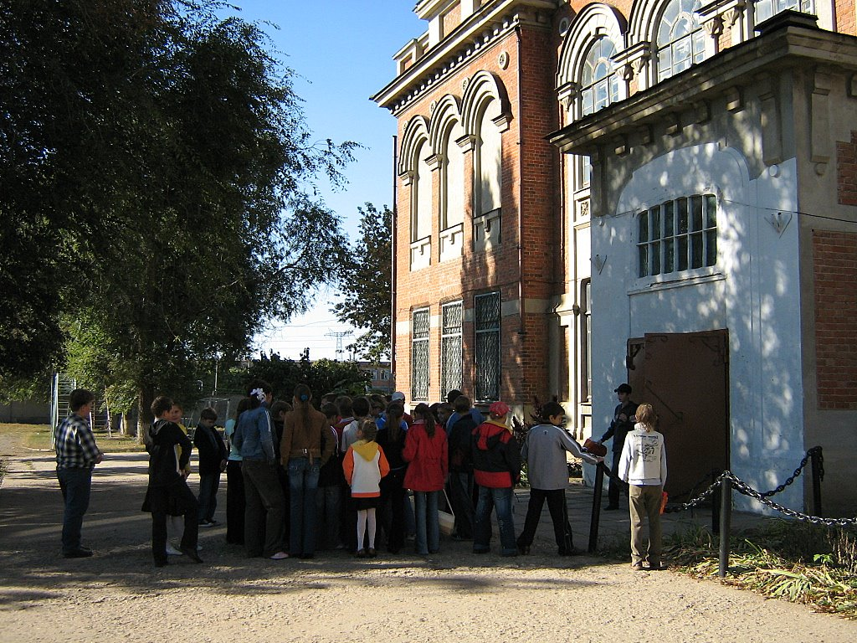

Slide 52
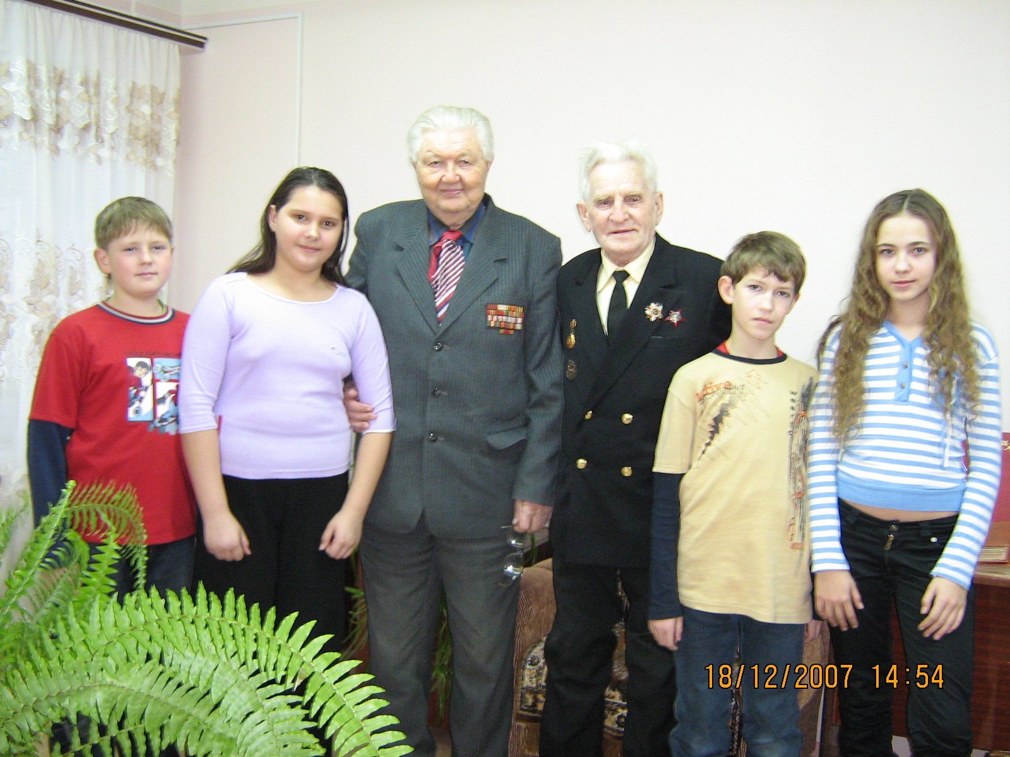

Slide 53
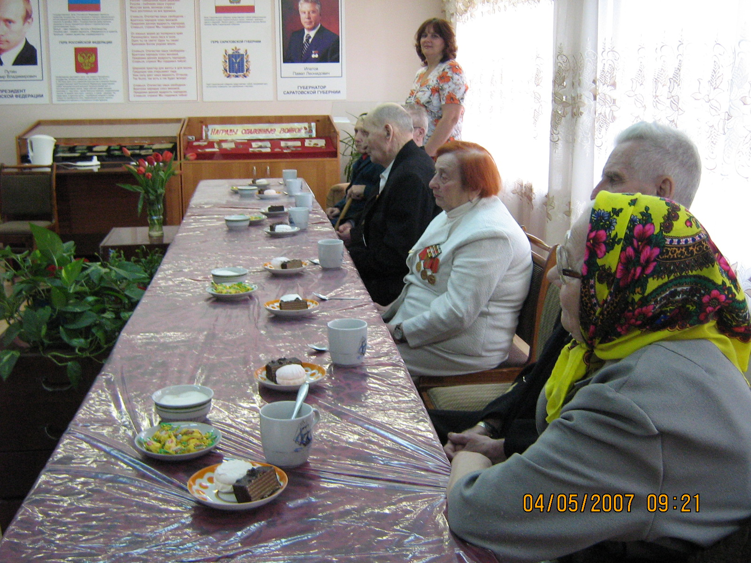

Slide 54
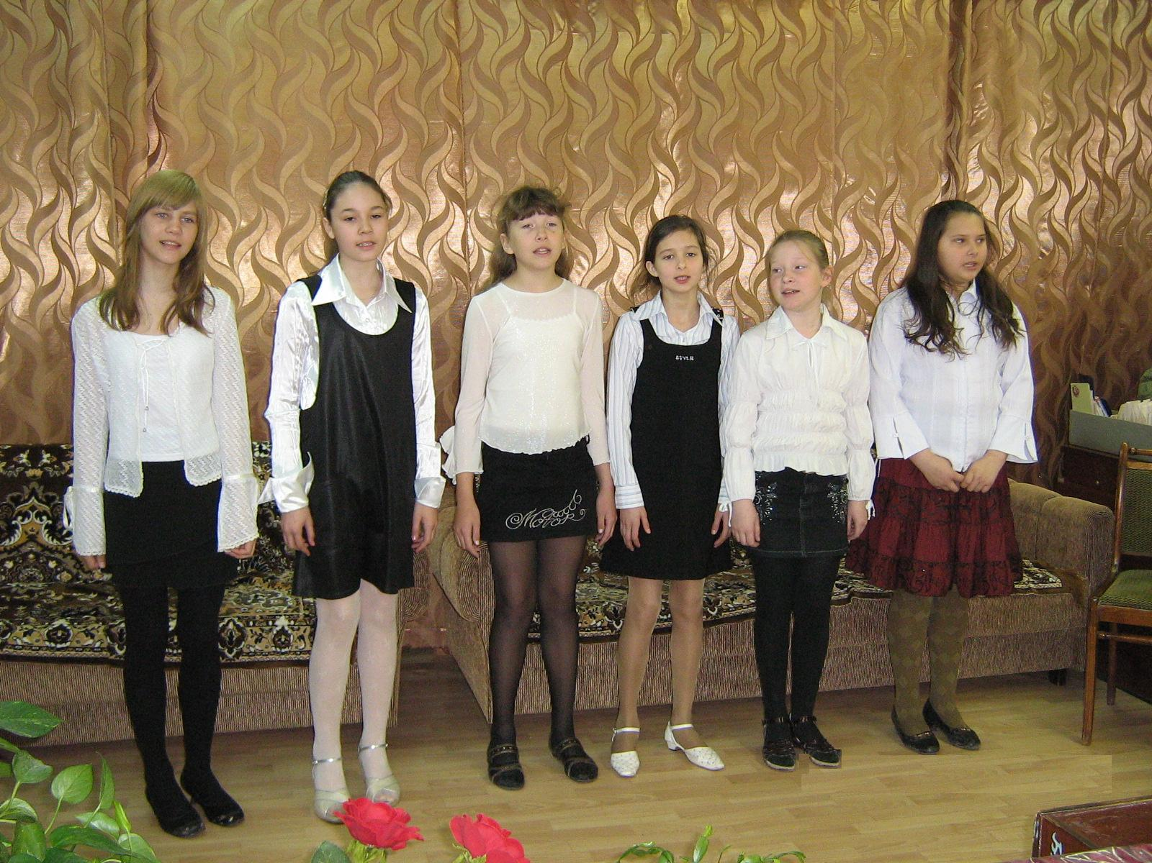

Slide 55


Slide 56


Slide 57


Slide 58


Slide 59


Slide 60


Slide 61


Slide 62


Slide 63


Slide 64


Slide 65


Slide 66


Slide 67


Slide 68


